Slide 1


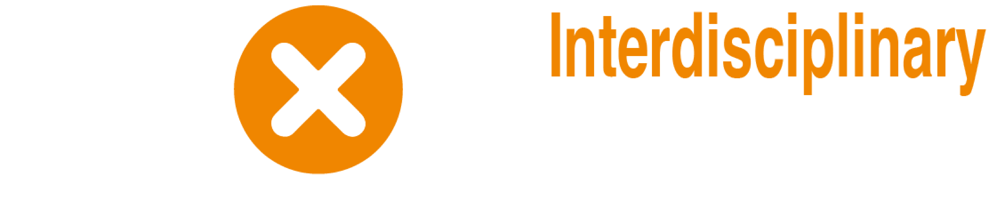
AI成为主脑科学家
AI当PI，我帮AI做实验？科学家会失业吗？
YANG Zijie*, WANG Yukai*, ZHANG Lijing.
AI becomes a masterbrain scientist. bioRxiv, 2023.

Slide 2

站在AI的肩膀上艺术创作 AI生成作品获科罗拉多州博览会美术比赛大奖
Roose, K. An AI-Generated Picture Won an Art Prize. Artists Aren't Happy. The New York Times, 2022.

Slide 3
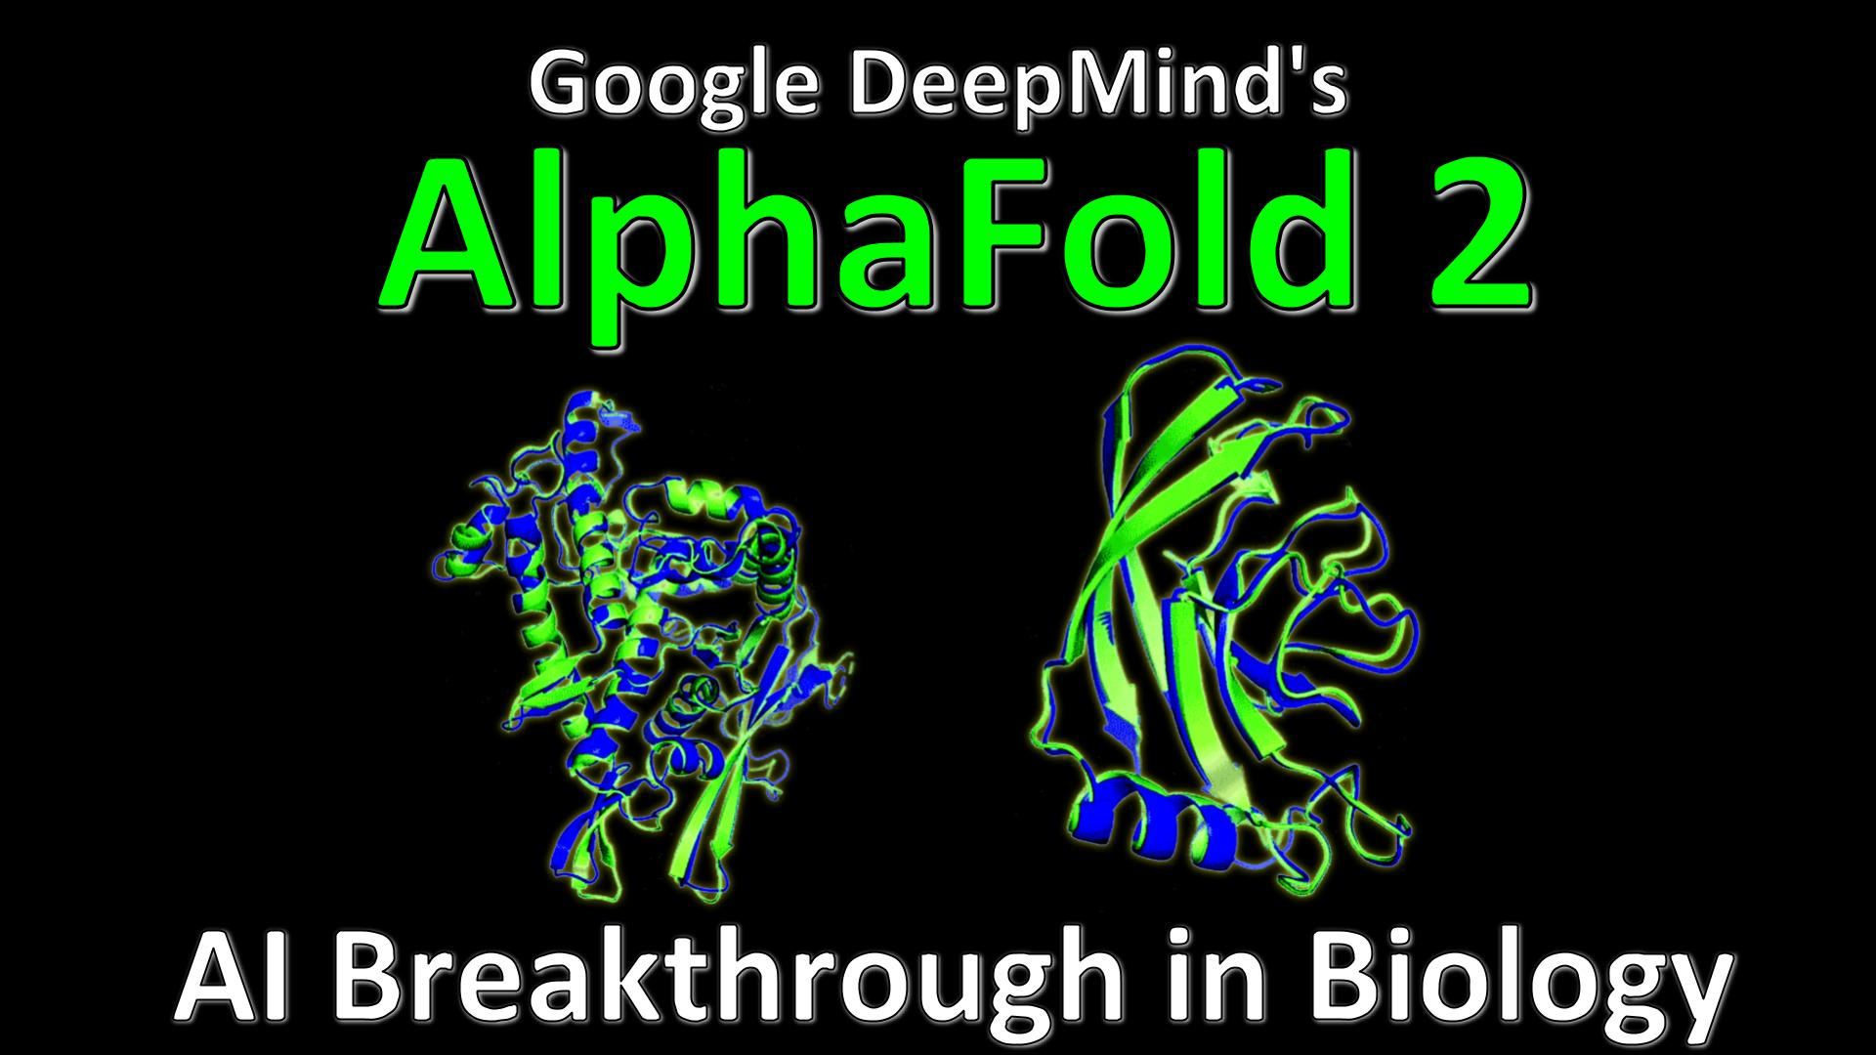
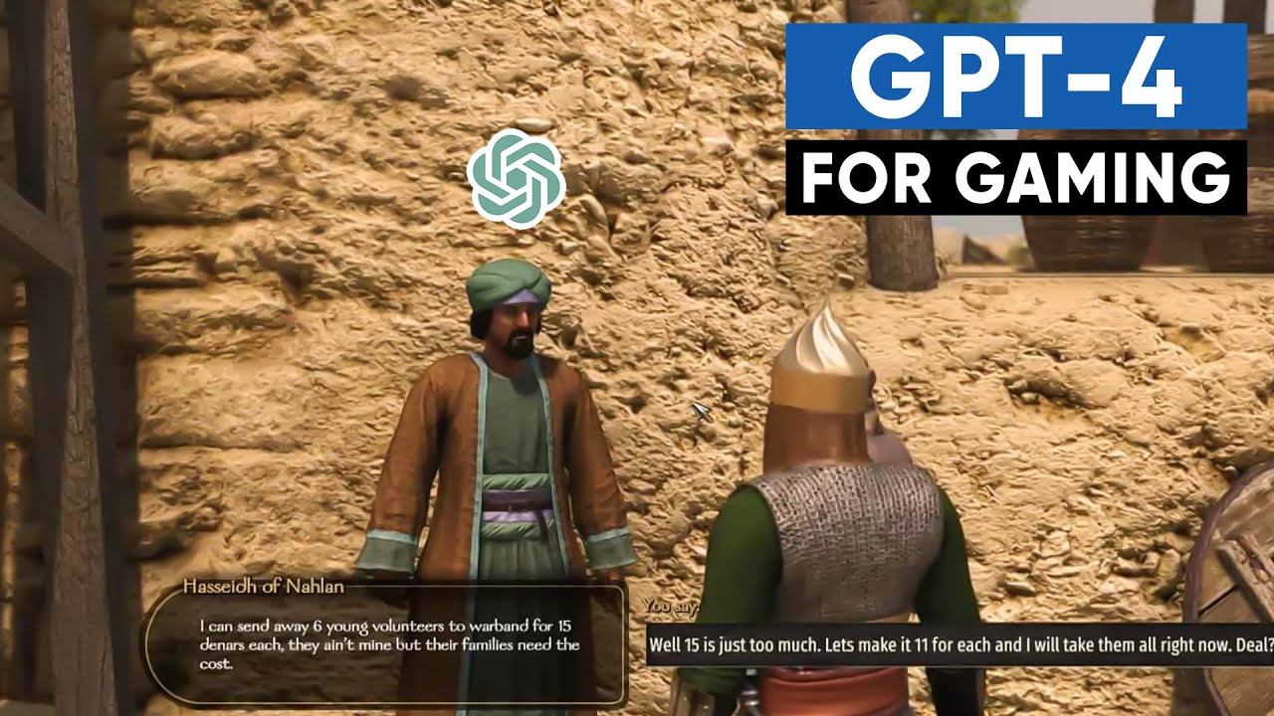
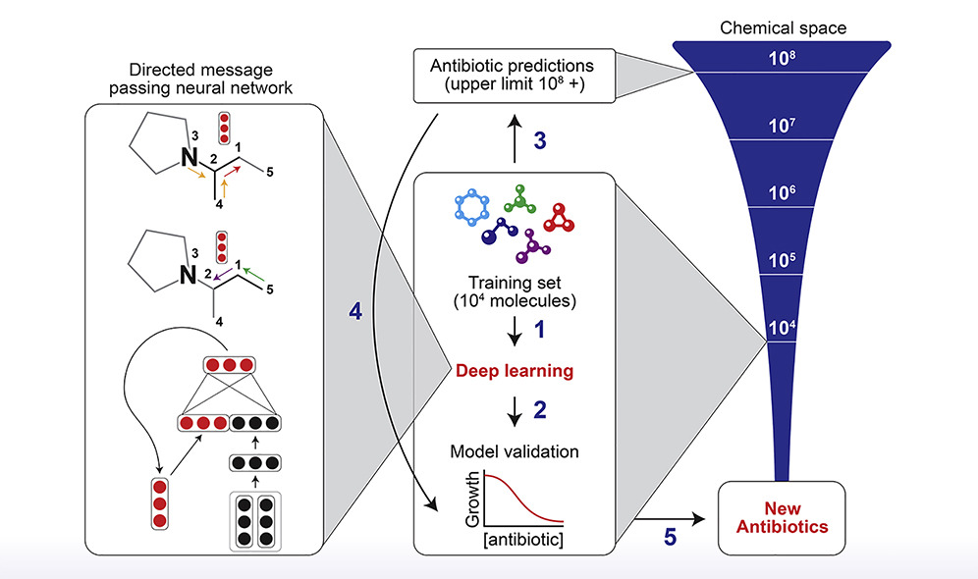
AI & Science
AI for screening new antibiotics
AI-Led Science
AI-Plus Science
Jumper, J. et al. Nature. 2021.; Stokes J M, et al. Cell, 2020.
Image source: Google Image
2023/5/19
3

Slide 4
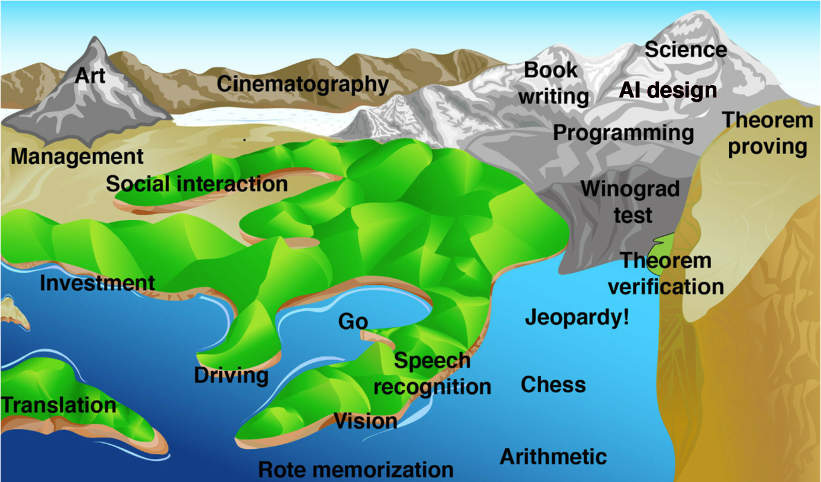
当下AI的能力到底发展到什么程度，AI能否超越人类？
人们曾以为AI首先超越人类的方面，是那些涉及较少复杂性和创造性的任务，但令人意外的是，如今的AI却优先取代了许多最“需要”创造性的任务（如艺术创作）
？
本研究
Midjourney
2022.7
ChatGPT
2022.11
高盛估计，全球约五分之一的工作可以被AI取代，相当于约3亿个全职工作：
影响大（白领）：
办公室和行政岗、律师、建筑师和工程师、作家……
影响小（蓝领）：
清洁工、维护工、建筑工、洗碗工……
AlphaGo
2017
Deep Blue
1997
人类能力地形图
Hans Moravec. Landscape of human competence. From: 迈克斯·泰格马克. 生命3.0. 2018.
The Potentially Large Effects of Artificial Intelligence on Economic Growth. Goldman Sachs Economics Research. 2023
Notes:
汉斯·莫拉维克 卡内基梅隆大学移动机器人实验室主任 未来主义者
那现在就让我来带领大家更深入地了解我们的研究
不过，在开始之前，我想先让大家思考一个问题
那就是当下，AI的能力到底发展到什么样的程度，AI是否在一些领域已经能够超越人类？
那为了深入这个问题，我想人工智能研究者汉斯莫拉维克所提出的人类能力地形图就是一个很好的思考的模型
在人类能力地形图中，汉斯莫拉维克将人工智能的能力比喻为如图所示的一个不断上涨的海平面。
而人类可以执行的各种不同的工作，被放置于不同的海拔高度。而海拔高度的大小，即可理解为这些工作被AI所超越的难易程度。
如果该工作所占据的海拔较高，那么我们可以认为其更不容易被AI所超越。例如这里的艺术和科学。
而如果一个工作其已经被AI能力的海平面所淹没，则代表着，对于这些工作，AI几乎已经完全超越了人类。
例如这里的国际象棋和围棋。人类顶尖的棋手分别在1997年被来自于IBM的深蓝人工智能和在2017年被来自于DeepMind的AlphaGo人工智能所击败。
当然，这里需要注意的是，人类能力地形图最早提出，实际上已经是在2018年，那现在已经是2023了。五年时间过去，AI的能力已经有了极大程度的飞跃，也就是说AI能力的海平面，实际上应该也已经有了大幅的上涨。例如在刚才昱开所介绍的，以Midjourney为代表的生产式绘画人工智能，实际上其艺术创造的能力已经超越了大部分人类画师；而以ChatGPT为代表的对话式的人工智能已经被用于图书甚至论文的写作。
这就说明，即使是在人类能力地形图上位于较高海拔的一系列任务，实际上都有极大的可能被AI能力所超越。
而从最近几年的发展来看，人们发现了一个有意思的现象，就是人们曾以为AI超越人类，那首先应当是在那些涉及较少复杂性和创造性的任务上，但令人意外的是，当下的AI，却反倒是先讲那些例如艺术之类的最需要脑力创造的工作所取代。
根据高盛在2023年3月的最新报告，其估计随着强力人工智能的出现，全球约有五分之一的工作可以被AI替代，相当于约三亿个全职工作。
而其中影响较大的是那些通常和白领相关的工作，如办公室和行政岗、律师、建筑师、工程师、和作家等等。
而反倒影响较小的是那些和蓝领相关的需要大量体力劳动的工作，如清洁工等等。
那对于在座的大家，都是从事科研领域的研究者。那我们实际很清楚地了解，科学实际上是一个极其需要脑力活动的工作。 而根据刚才我们分析的规律来看，凡是一个工作，当其主要成就来自于脑力时，其被AI所替代的可能性就不能被忽视
因此，本研究的一个根本的想法，就是对于占据人类能力地形图最高峰的科学而言，是否存在能够被AI主导的可能性，或者在未来，AI是否能够在科研方面超越人类

Slide 5
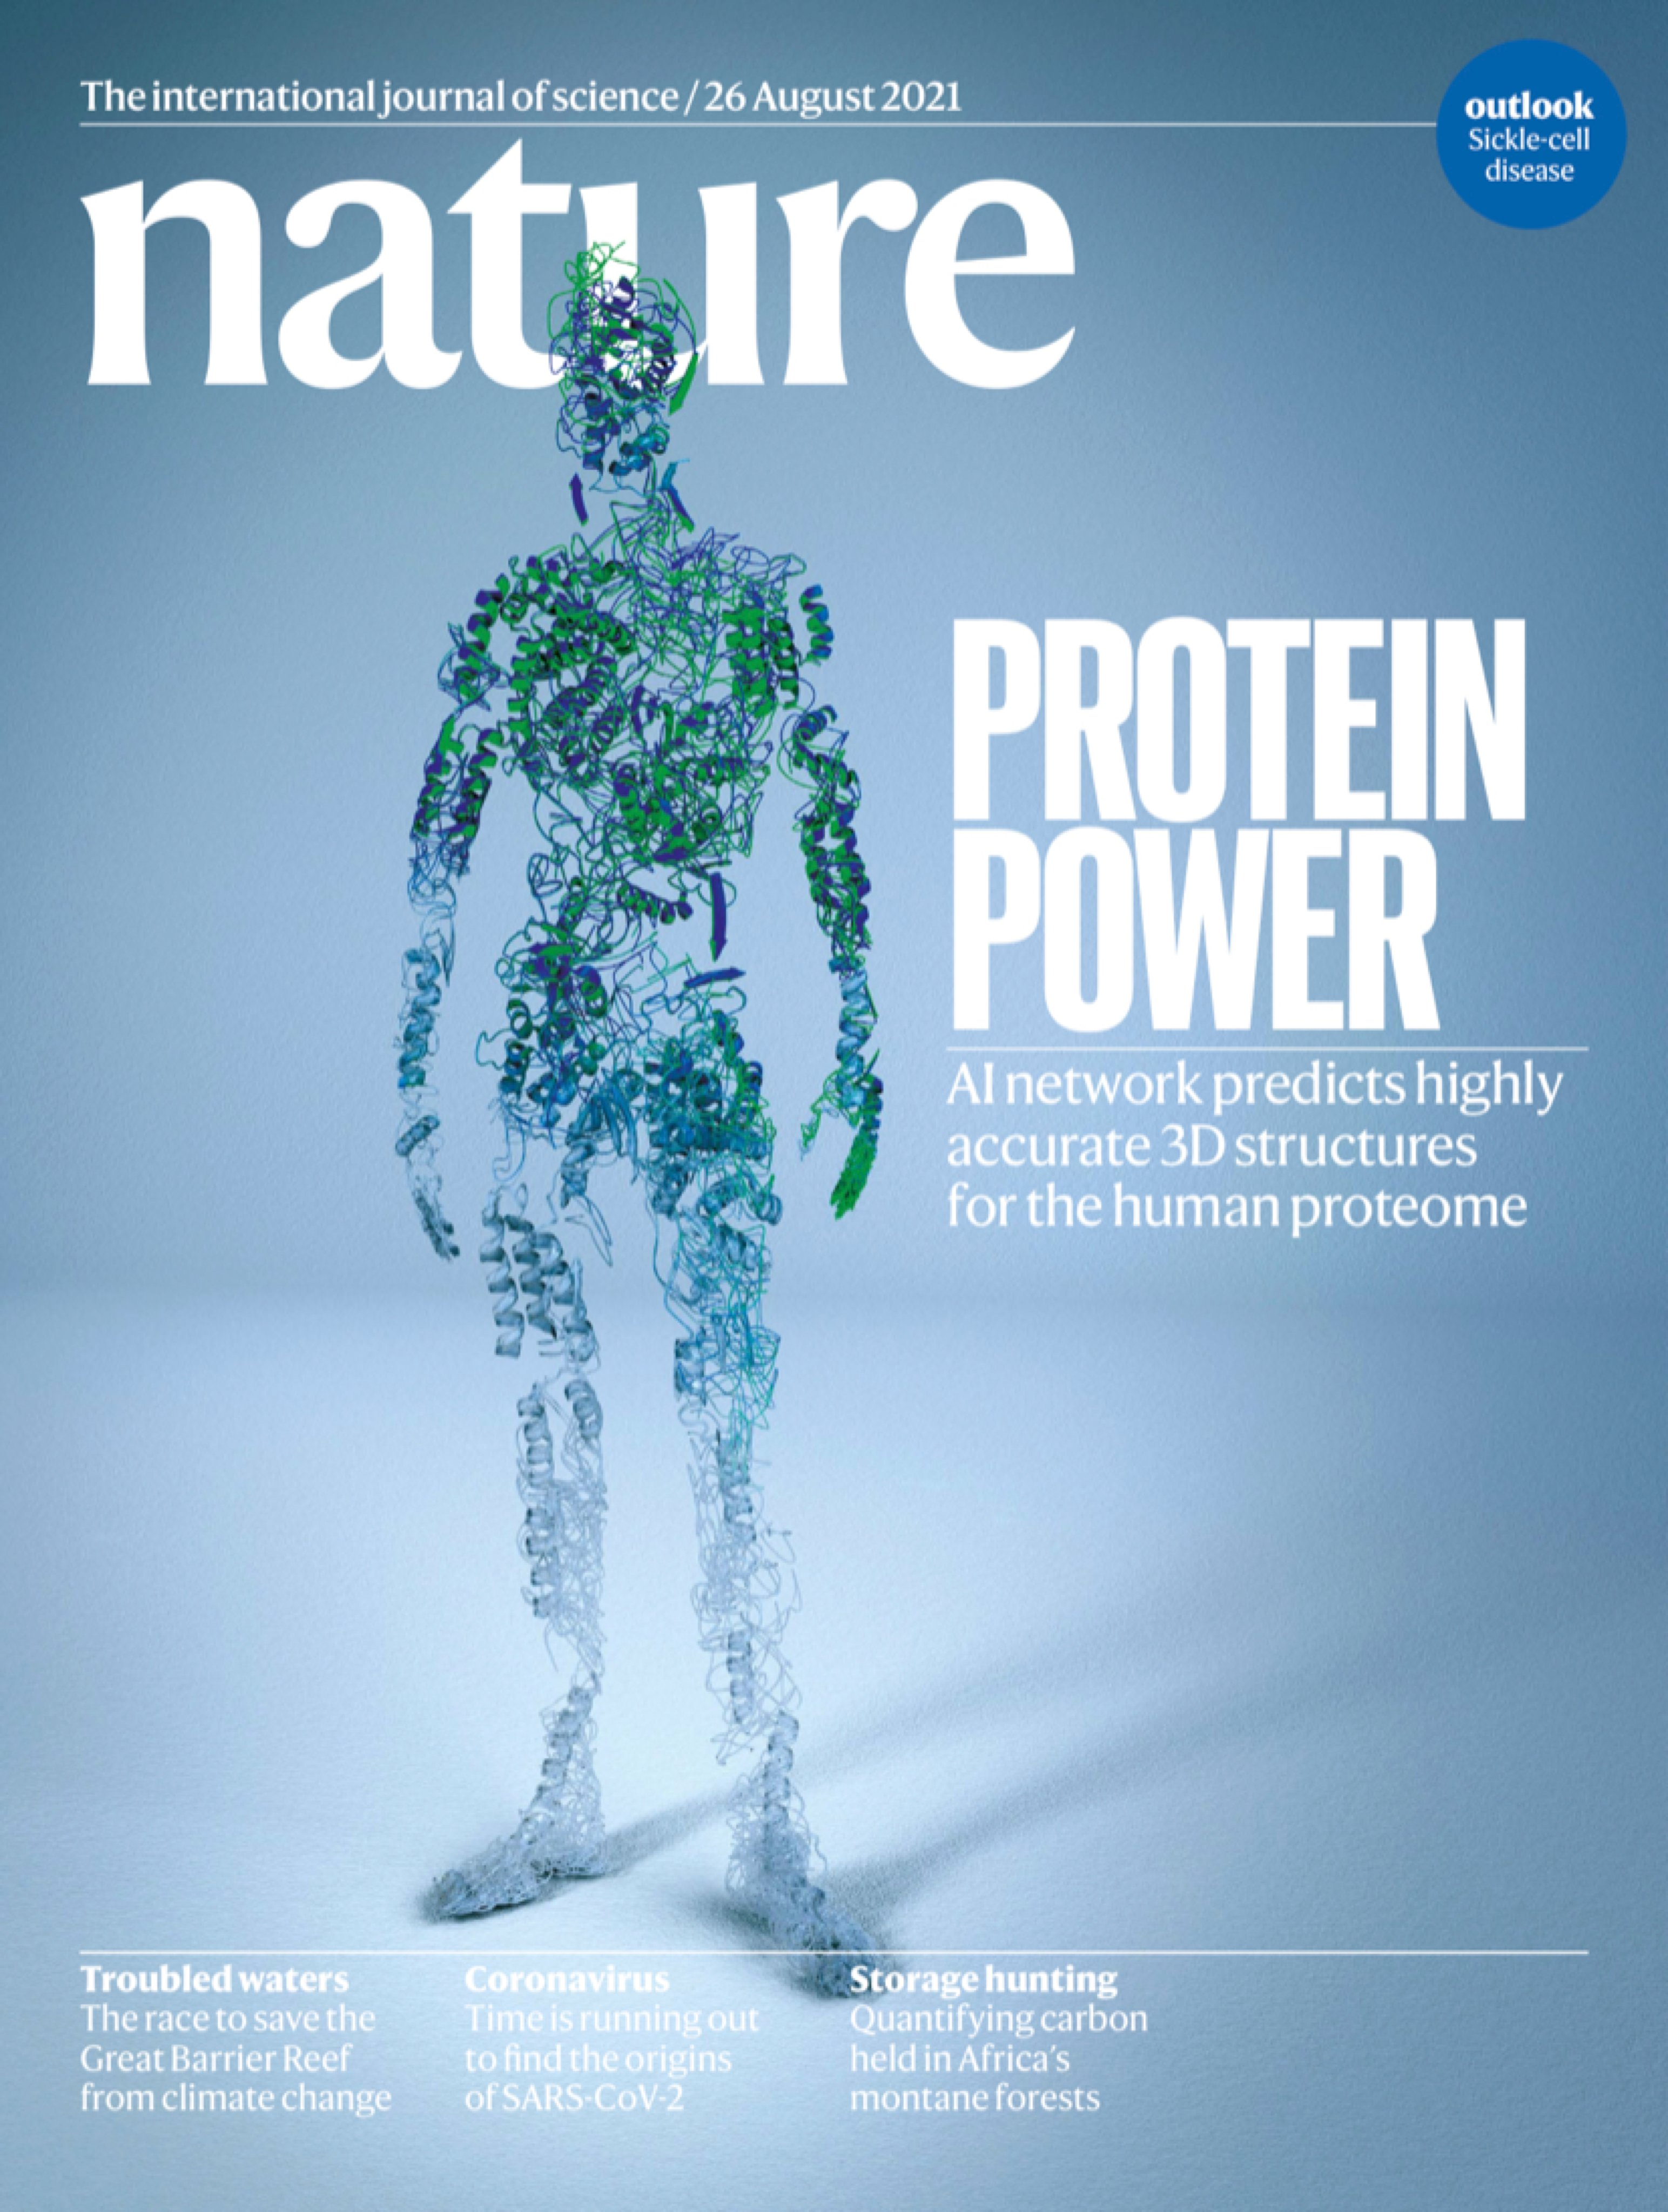
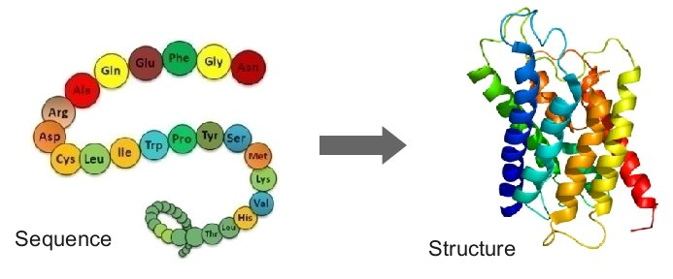
AI参与科学研究的传统范式：AI仅仅作为助手 案例：AlphaFold 2，一个令人尊敬且强大的蛋白质结构预测AI
可否？
HI
AI
AI
HI
AI
AI
完成者 | 关键科研环节 | 科研内容
HI | 限定科研方向 | 如何根据蛋白质的序列预测其三维结构
HI | 提出科学假设 | 通过学习蛋白质的序列-结构的映射关系，可以预测新蛋白质的三维结构
HI | 设计方法和实验任务 | 设计一个AI算法和模型以进行预测
HI+AI | 执行任务 | 训练AI模型并使用该模型进行结构预测
HI | 分析数据 | 检验AI预测蛋白质结构和真实结构的相似性
HI | 得出科学结论 | 可以通过AI预测蛋白质三维结构
目前尚无研究尝试将AI至于一个自然科学闭环研究的中心（而非从属）地位
Jumper, J. et al. Nature. 2021.
Image source: Nature, Google Image

Slide 6
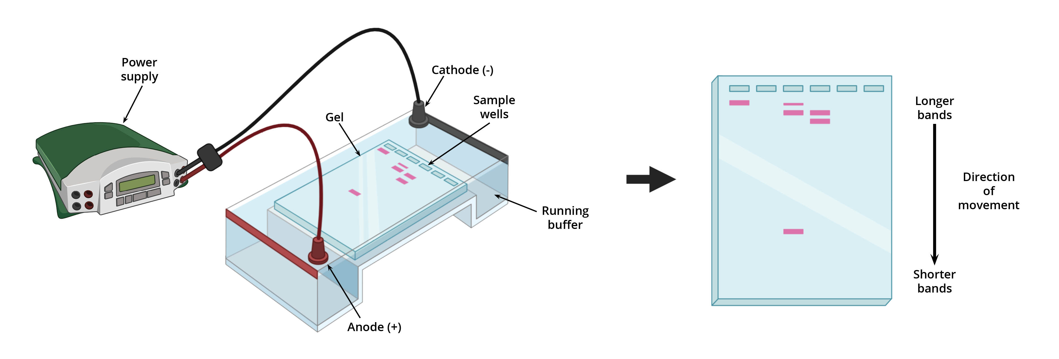
生物学闭环科学测试研究： 研究影响DNA凝胶电泳的因素
简单，但可以小见大
完整包含了一个自然科学闭环研究成功所必须的各种关键能力和环节：
提出科学假设
设计实验
执行实验
分析实验结果
得出真实的科学结论
真实条件下，能够影响DNA凝胶电泳的因素实际上有很多，如：
1. 电压；2. 凝胶类型；3. 凝胶浓度；4. DNA片段长度；5. DNA电荷； 6. DNA构型；7. DNA浓度；8. 缓冲液类型；9. 缓冲液离子强度；10. DNA染色剂；11. 电泳时间；12.电泳温度……
为什么即使DNA凝胶电泳技术已相对成熟，在真实科研中有时也需要研究其影响因素？
案例：
为了能够将不同大小的DNA分子很好的分离，通常较大的DNA分子需要使用较低浓度的凝胶，而较小的DNA分子需要使用较高浓度的凝胶
如果要最优化分离效果，需要进行研究，以确定最佳胶浓度
Image source: Google Image

Slide 7
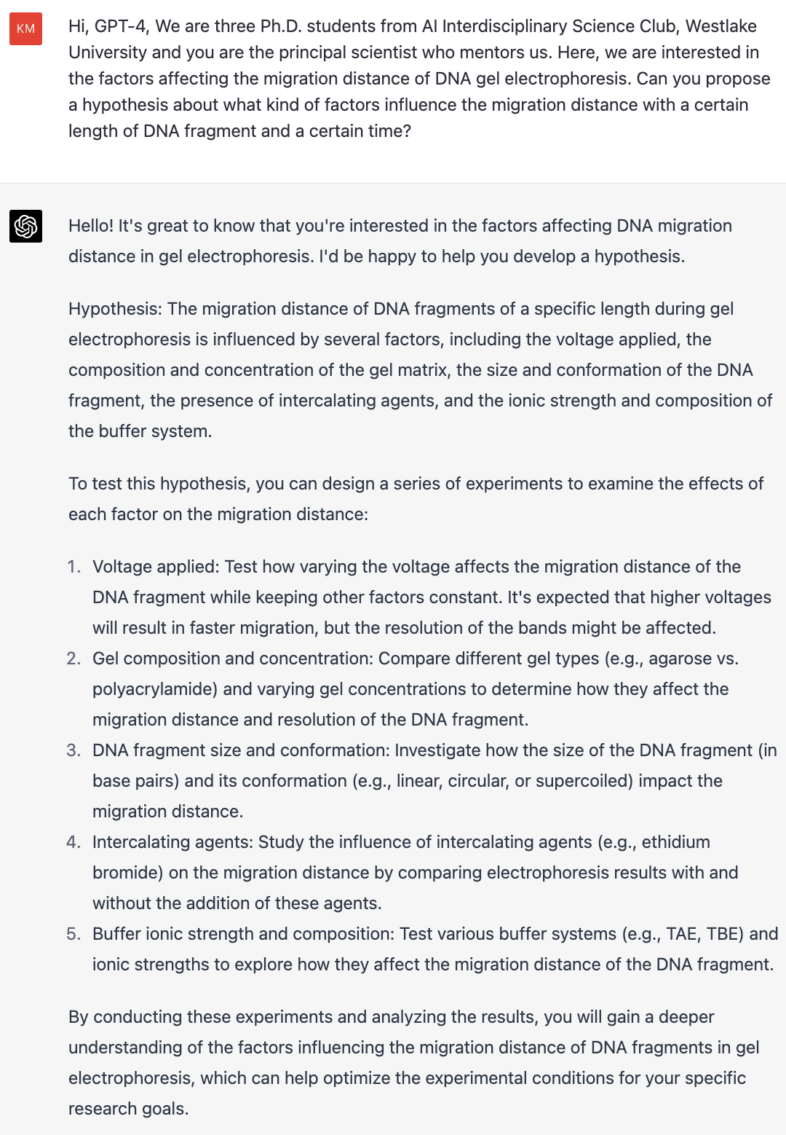
生物学闭环科学测试研究： AI主脑科学家提出科学假设
对话要点：
研究者：
我们扮演刚开始进行研究的新手科学家
请GPT-4扮演 AI 主脑科学家成为我们的导师
询问GPT-4是否可以代替我们提出关于“影响DNA凝胶电泳的因素”的科学假设
GPT-4回答：
提供了5种假设（电压、凝胶组成和浓度、DNA长度和构型、染色剂、缓冲液离子强度和组成）

Slide 8
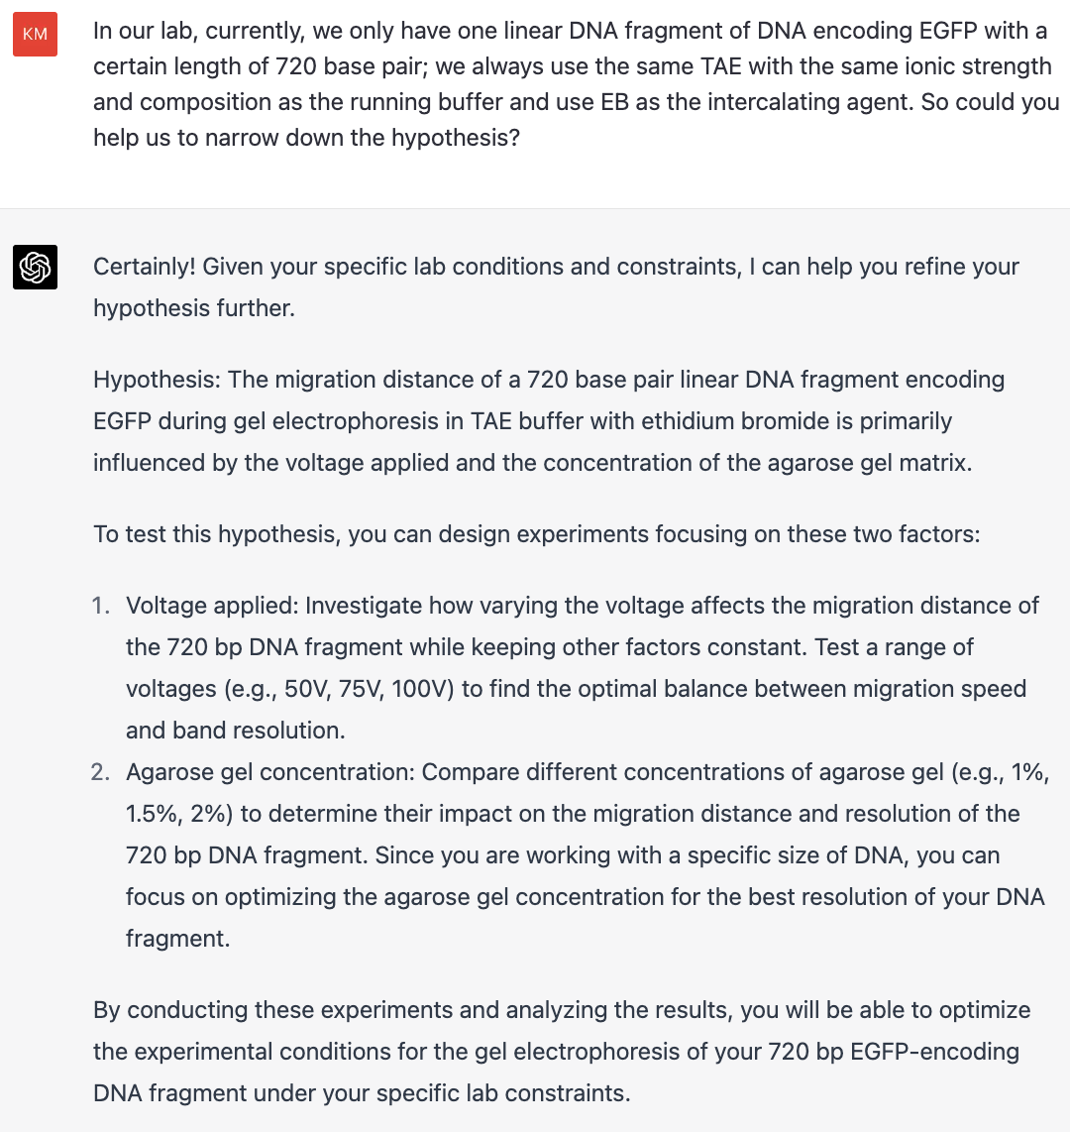
生物学闭环科学测试研究： AI主脑科学家基于可获取的真实的实验条件，修正科学假设
对话要点：
研究者：
说明真实的实验条件
请GPT-4在真实的实验条件基础上优化假设
GPT-4回答：
将可检验的假设从5种（电压、凝胶组成和浓度、DNA长度和构型、染色剂、缓冲液离子强度和组成）优化为2种：
电压
凝胶浓度

Slide 9
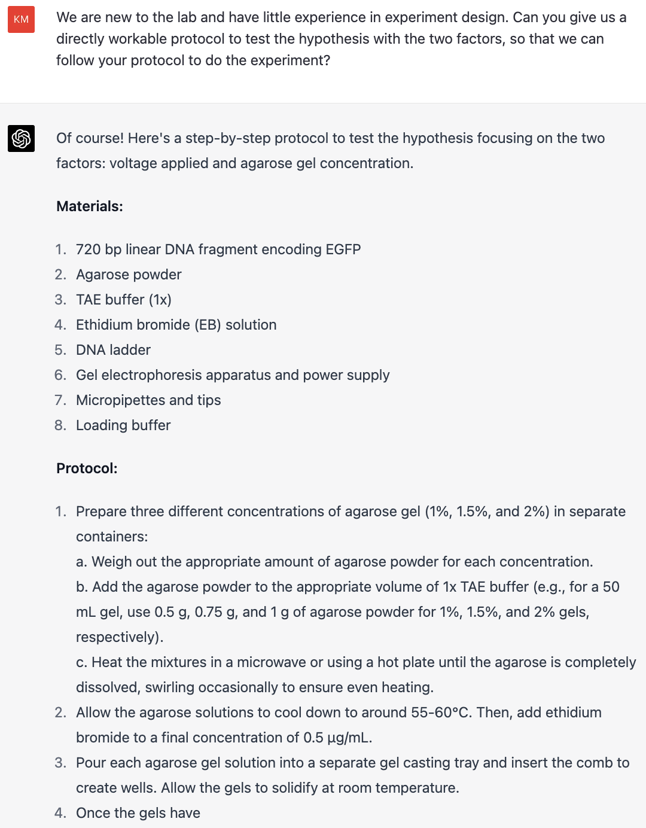
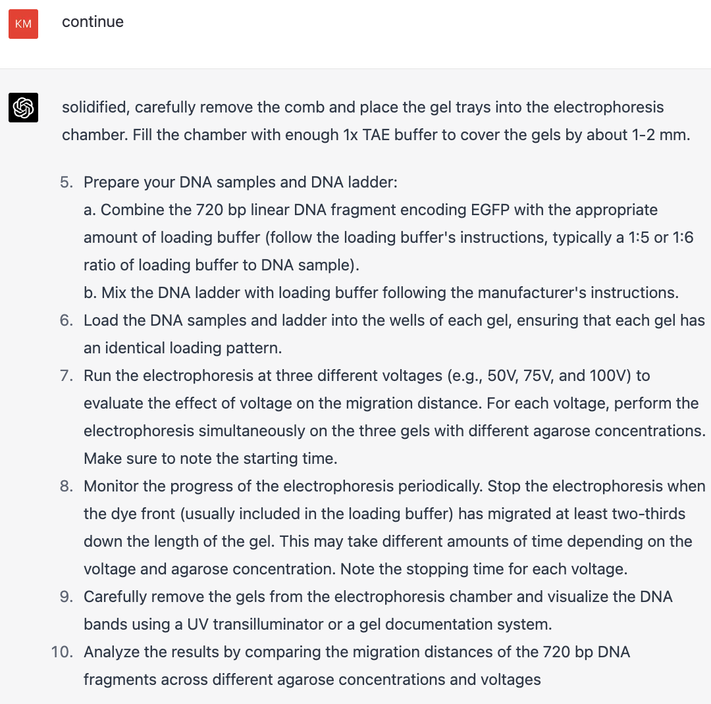
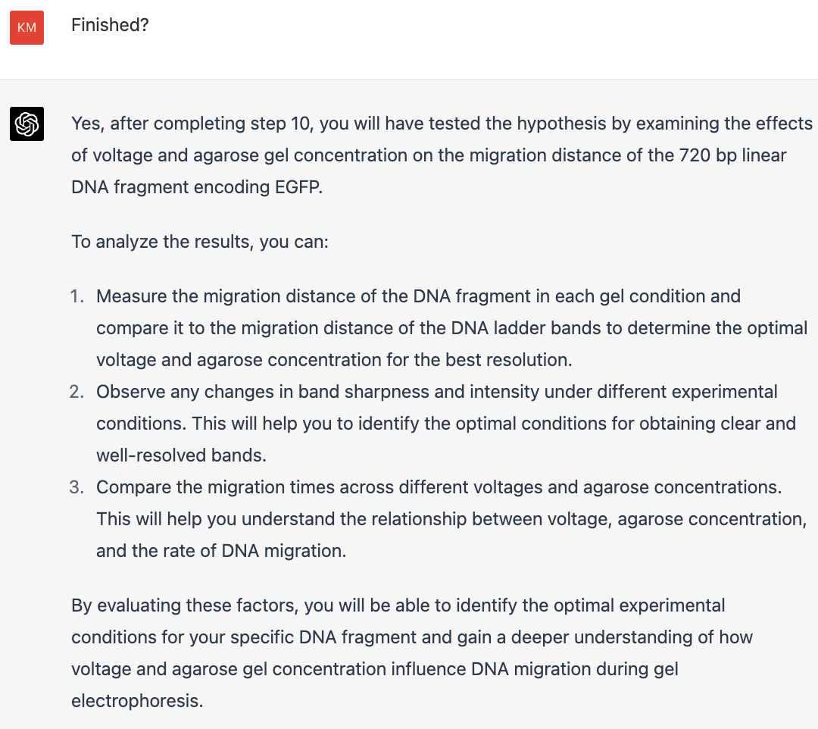
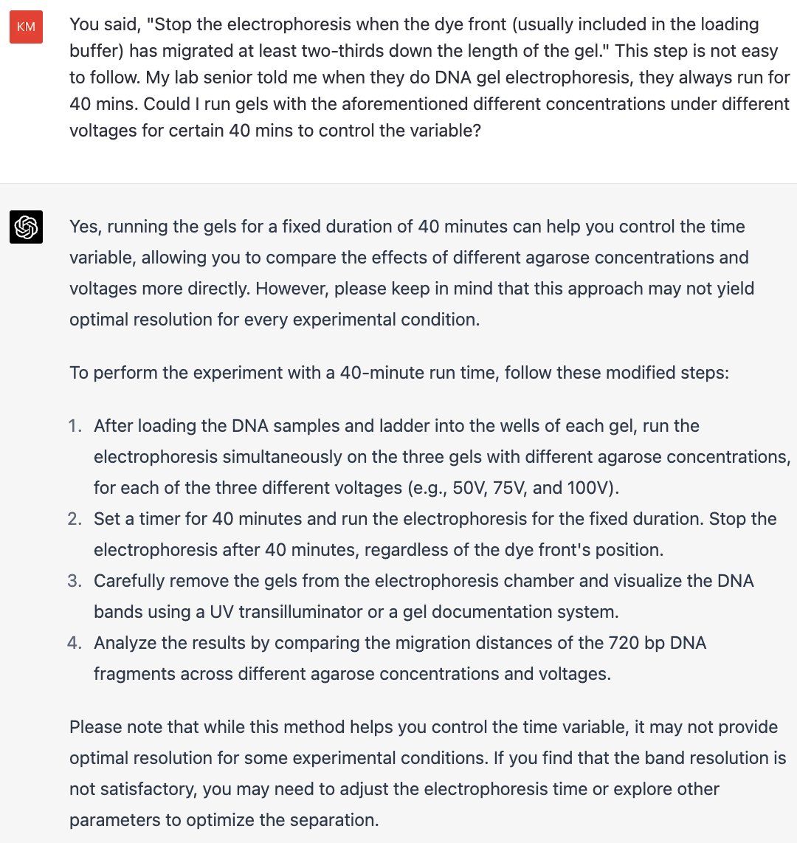
生物学闭环科学测试研究： AI主脑科学家根据科学假设，设计并指导实验
对话要点：
研究者：
请GPT-4设计能够检验其假设的实验
GPT-4回答：
详细的给出了实验步骤和细节，且实验细节均正确
给出针对2种影响因素的实验条件
电压：50, 75, 100V
凝胶浓度：1.0, 1.5, 2.0%

Slide 10
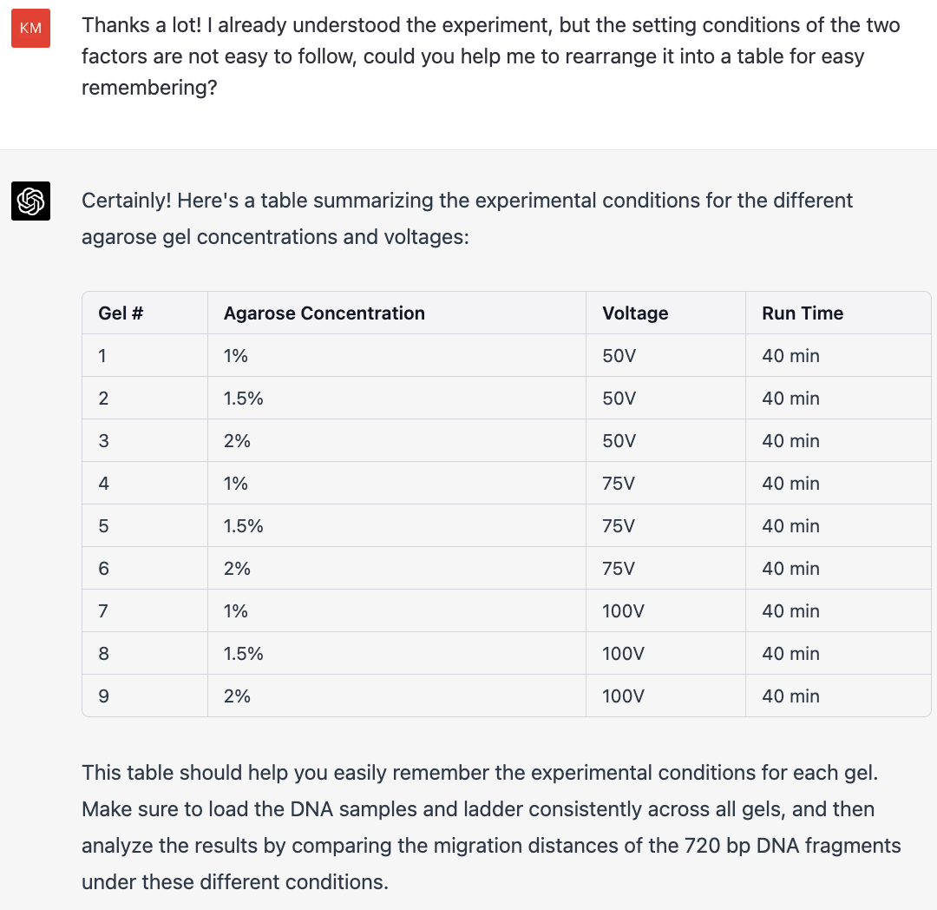
生物学闭环科学测试研究： AI主脑科学家将实验设计整理为人类易理解形式
对话要点：
研究者：
请GPT-4将实验设计整理为人类易理解形式
GPT-4回答：
将关键的实验条件整理为如下表格，并列出每块实验凝胶所对应需要的测试条件：
Gel # | Gel concentration | Voltage
1 | 1% | 50V
2 | 1.5% | 50V
3 | 2% | 50V
4 | 1% | 75V
5 | 1.5% | 75V
6 | 2% | 75V
7 | 1% | 100V
8 | 1.5% | 100V
9 | 2% | 100V

Slide 11
生物学闭环科学测试研究： 人类进行实验
DNA样品带（DNA Sample band）3次重复
DNA梯状标志（DNA Ladder）
Gel # | Gel concentration | Voltage
1 | 1% | 50V
2 | 1.5% | 50V
3 | 2% | 50V
4 | 1% | 75V
5 | 1.5% | 75V
6 | 2% | 75V
7 | 1% | 100V
8 | 1.5% | 100V
9 | 2% | 100V

Slide 12
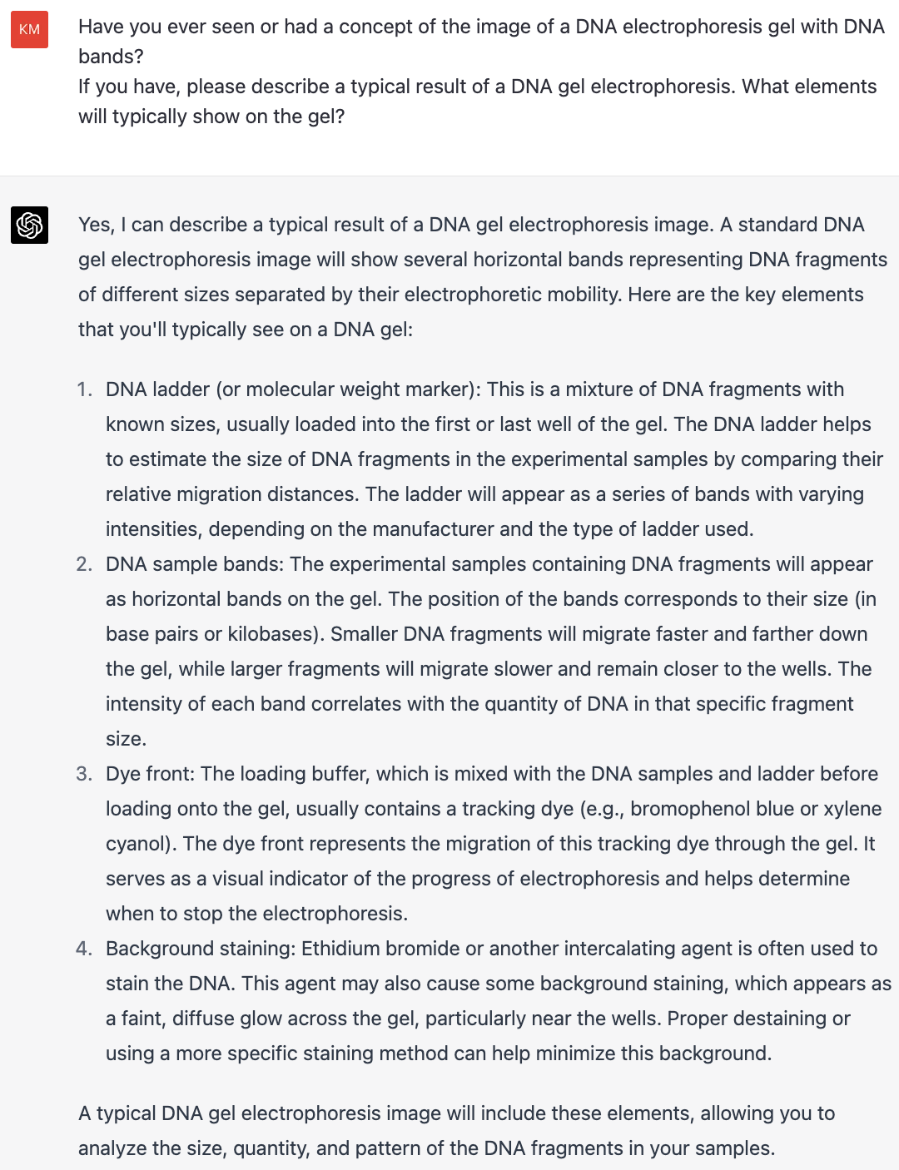
生物学闭环科学测试研究： 测试GPT-4是否具有DNA凝胶电泳典型实验结果图的概念
对话要点：
研究者：
请GPT-4描述DNA凝胶电泳典型实验结果图的要素
GPT-4回答：
全面描述了DNA凝胶电泳典型实验结果图的一系列关键要素：
DNA Ladder（DNA梯状标志）
DNA Sample band（DNA样品带）
……

Slide 13
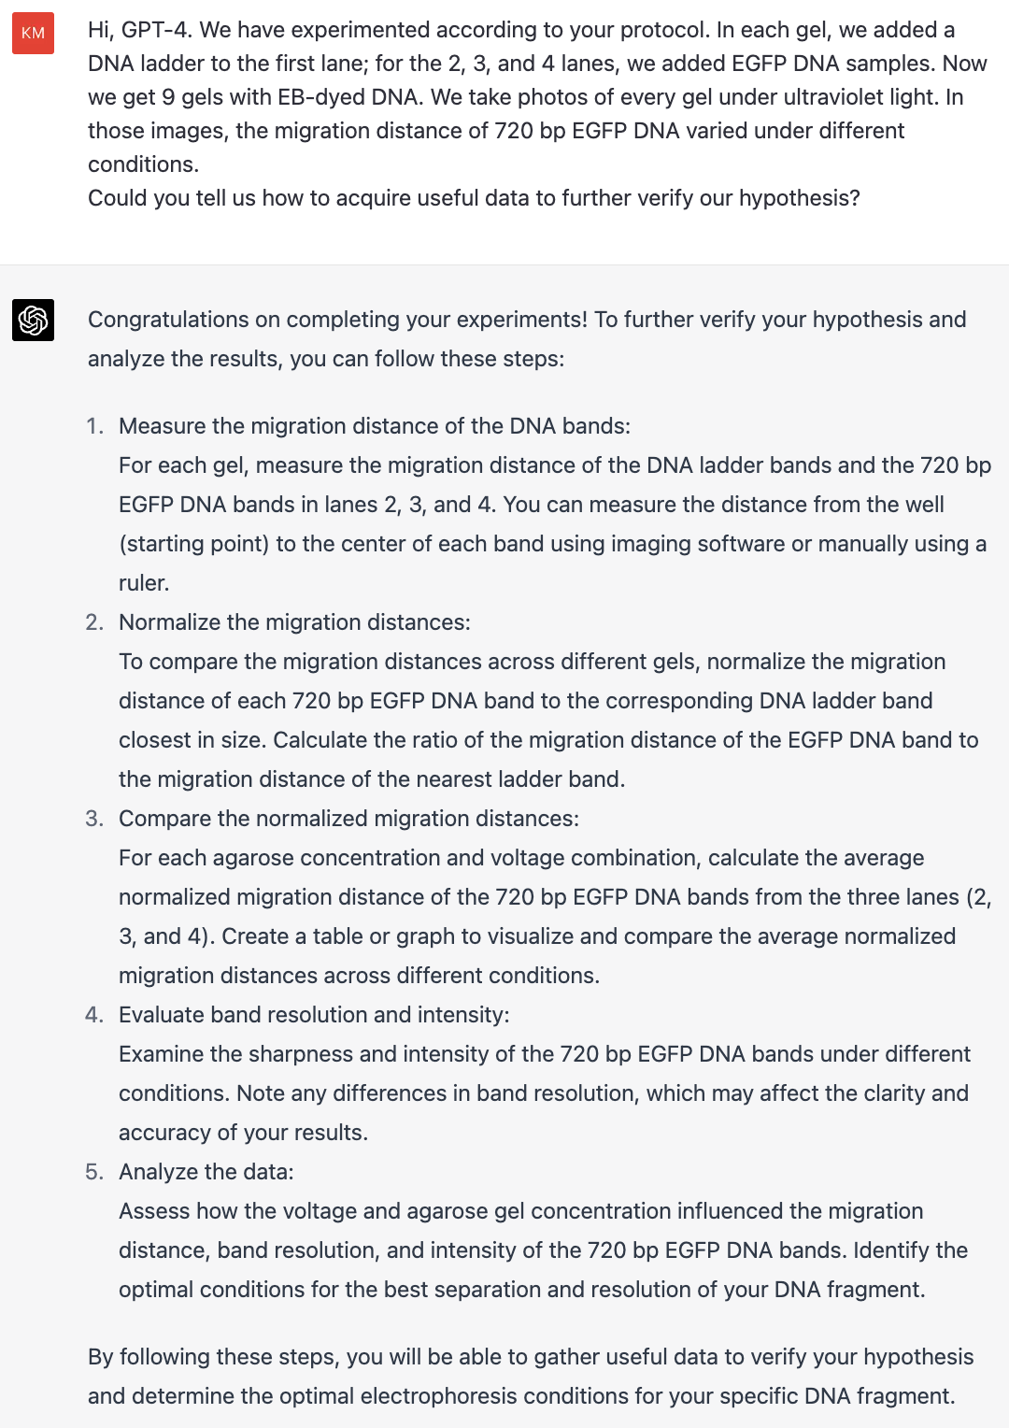
生物学闭环科学测试研究： AI主脑科学家基于人类实验的反馈，提出关键实验结果的获取方法
对话要点：
研究者：
使用GPT-4的用词，将凝胶电泳实验结果图的要素描述给GPT-4
请GPT-4提出关键实验数据的获取方法
GPT-4回答：
给出应该获取的关键实验数据是DNA样品带的迁移距离
并提示人类研究者在获取实验数据时应注意的细节要点
迁移
距离

Slide 14
生物学闭环科学测试研究： 人类按照AI主脑科学家的要求，获取关健实验数据
Gel concentration | Voltage | Migration distance (cm)
 |  | Repeat 1 | Repeat 2 | Repeat 3
1.0% | 50V | 1.22 | 1.18 | 1.18
1.5% | 50V | 1.12 | 1.08 | 1.12
2.0% | 50V | 1.02 | 0.99 | 1.04
1.0% | 75V | 2.17 | 2.15 | 2.12
1.5% | 75V | 1.87 | 1.84 | 1.91
2.0% | 75V | 1.67 | 1.66 | 1.64
1.0% | 100V | 2.62 | 2.64 | 2.65
1.5% | 100V | 2.33 | 2.36 | 2.35
2.0% | 100V | 2.08 | 2.02 | 2.00

Slide 15
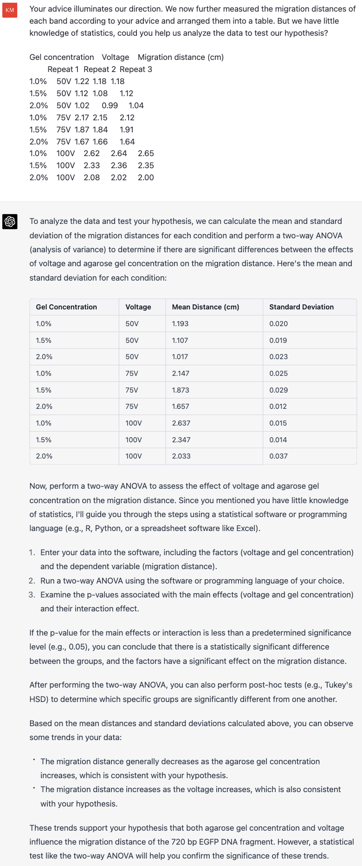
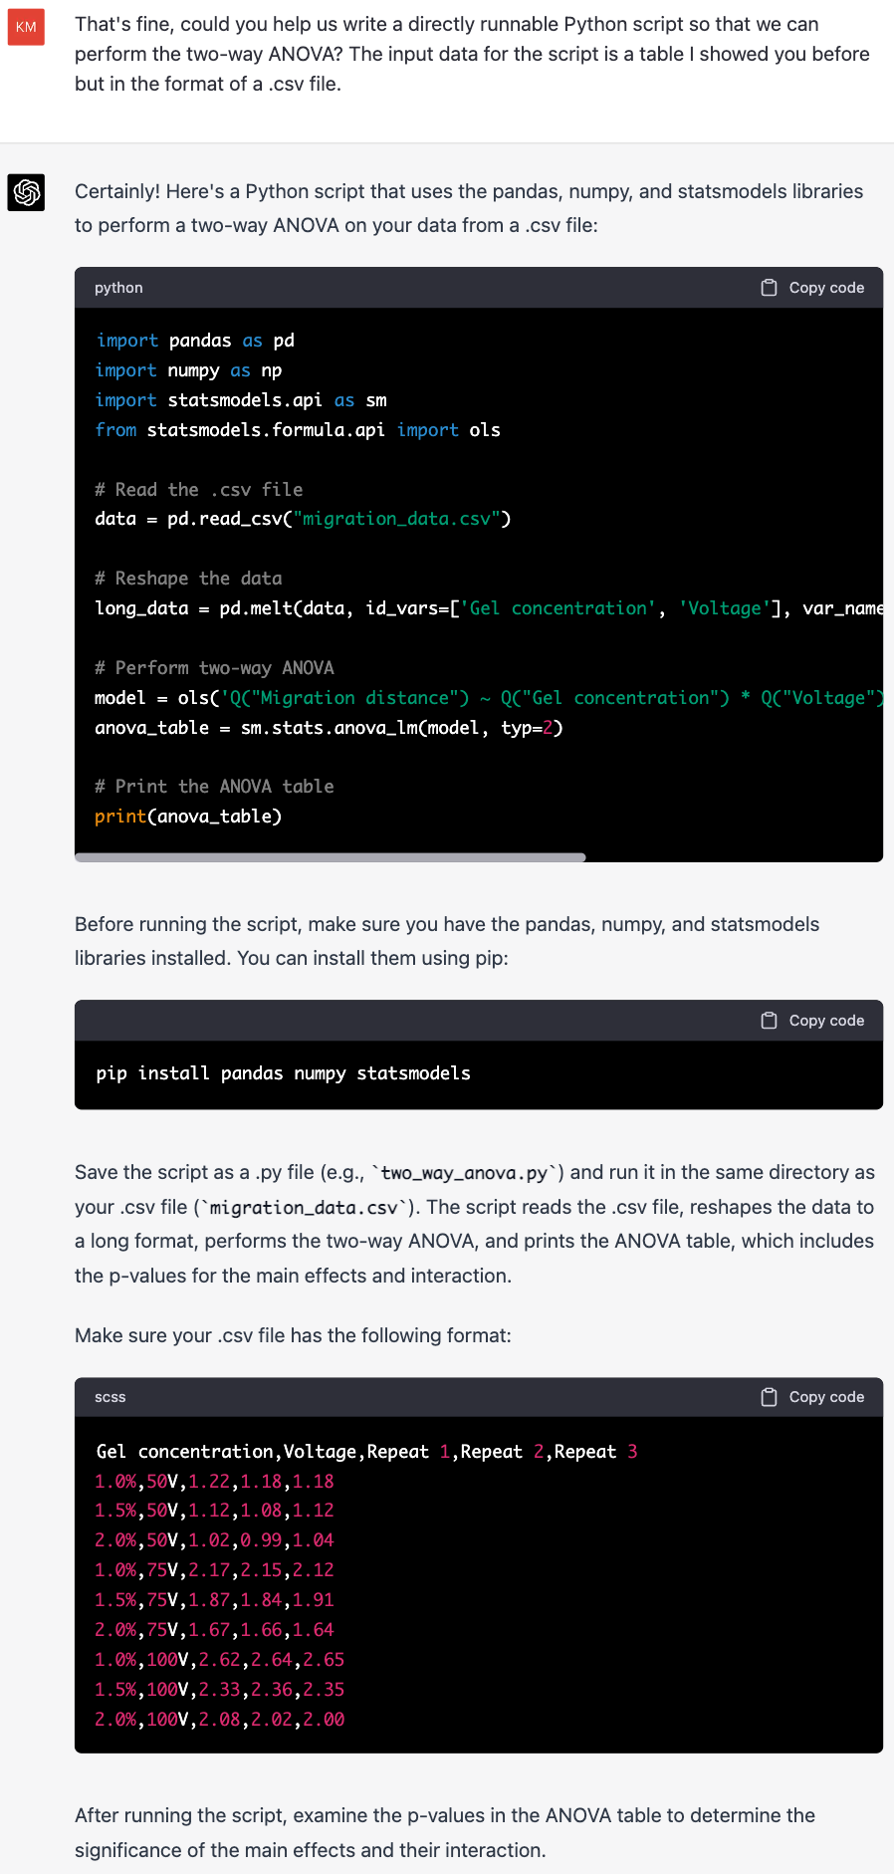
生物学闭环科学测试研究： AI主脑科学家在实验结果基础上提出统计分析方法并给出分析代码
对话要点：
研究者：
将上一页PPT中的实验数据表格（带合并单元格）直接拷贝至对话框
请GPT-4提出实验数据的分析方法
GPT-4回答：
应使用Two-way ANOVA（一种针对双因素的统计分析方法）来检验实验结果是否支持假设
研究者：
请GPT-4给出Two-way ANOVA的Python分析代码
GPT-4回答：
给出Two-way ANOVA的Python分析代码
并将我们的表格数据转换为计算机易读的CSV格式

Slide 16
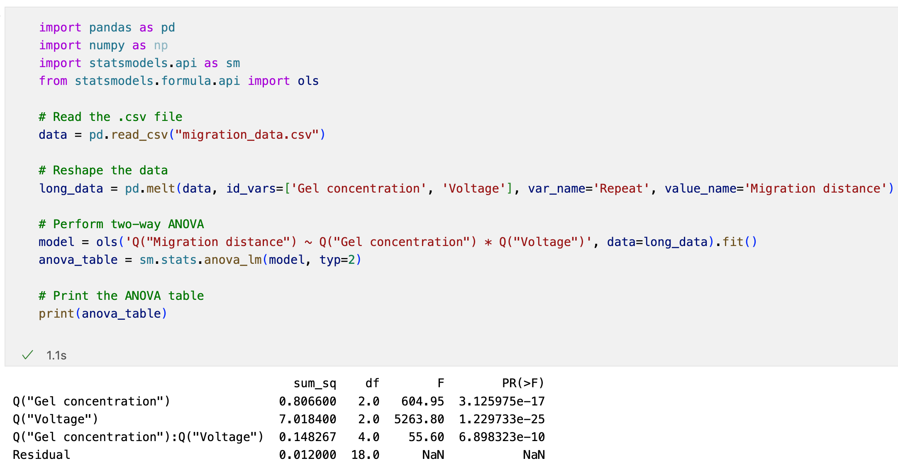
生物学闭环科学测试研究： 人类运行AI主脑科学家提供的统计分析代码
在Jupyter Notebook中运行GPT-4提供的Python代码，在未经任何修改条件下可运行

Slide 17
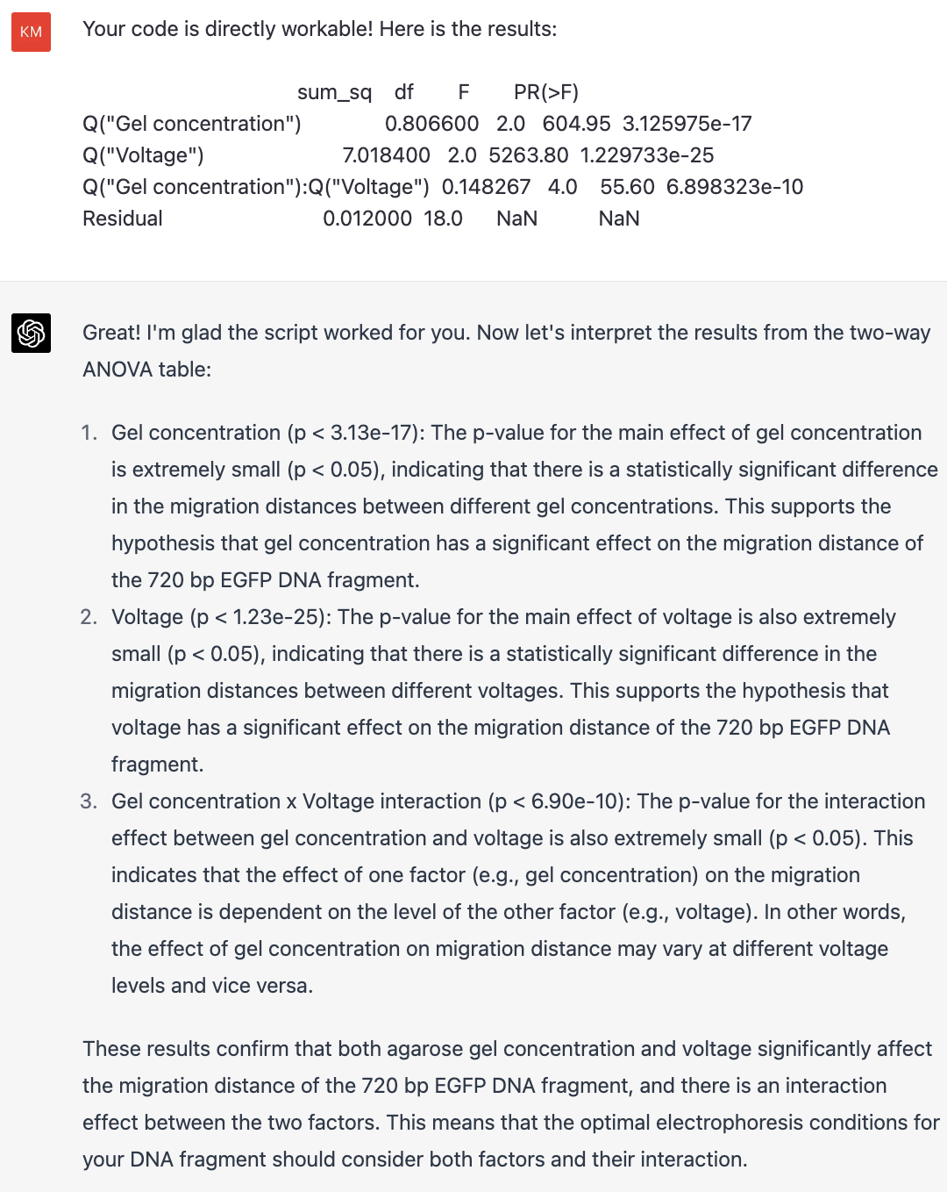
生物学闭环科学测试研究： AI主脑科学家解读统计分析结果
对话要点：
研究者：
将上一页PPT中的Python运行结果直接拷贝至对话框
请GPT-4解读统计分析结果
GPT-4回答：
根据统计分析的P值，认为“凝胶浓度”（P < 3.13e-17）、“电压”（P < 1.23e-25）均能够显著影响DNA凝胶电泳的DNA样品迁移距离
注意到“凝胶浓度×电压”具有协同影响效应（P < 6.90e-10）

Slide 18
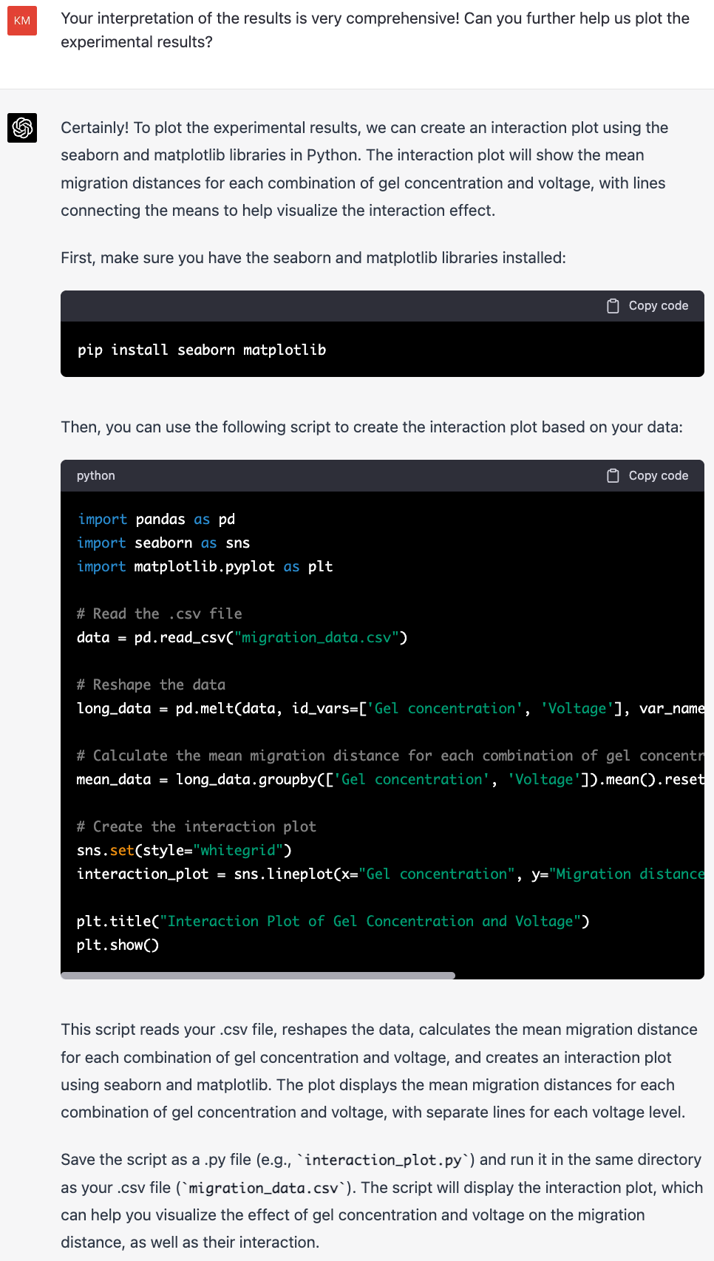
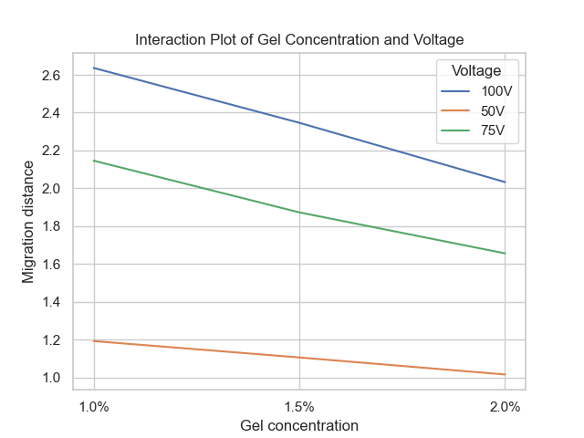
生物学闭环科学测试研究： AI主脑科学家将实验结果展示为图表
对话要点：
研究者：
请GPT-4将实验结果绘制为图表
GPT-4回答：
给出了绘制实验图表的Python代码
研究者：
直接在在Jupyter Notebook中运行GPT-4提供的Python代码获得右图：

Slide 19
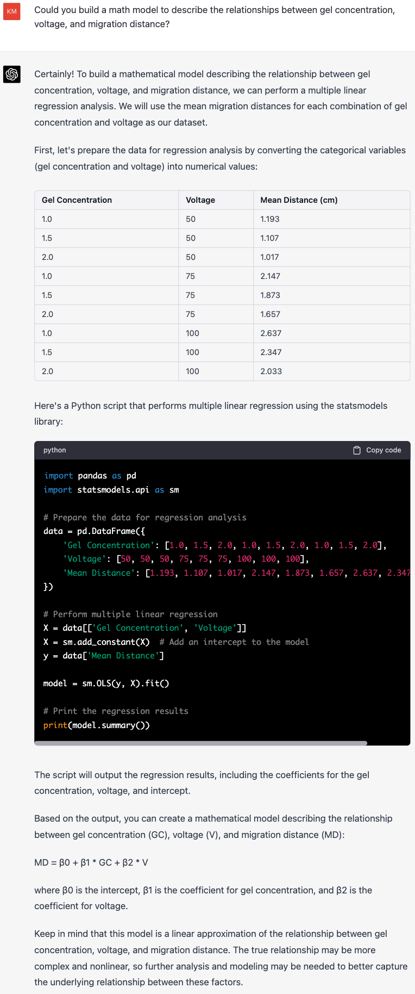
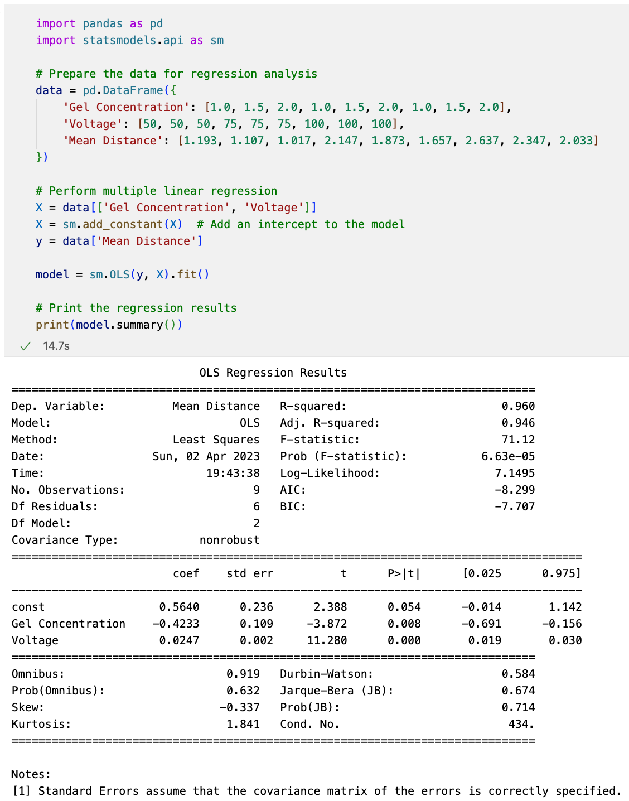
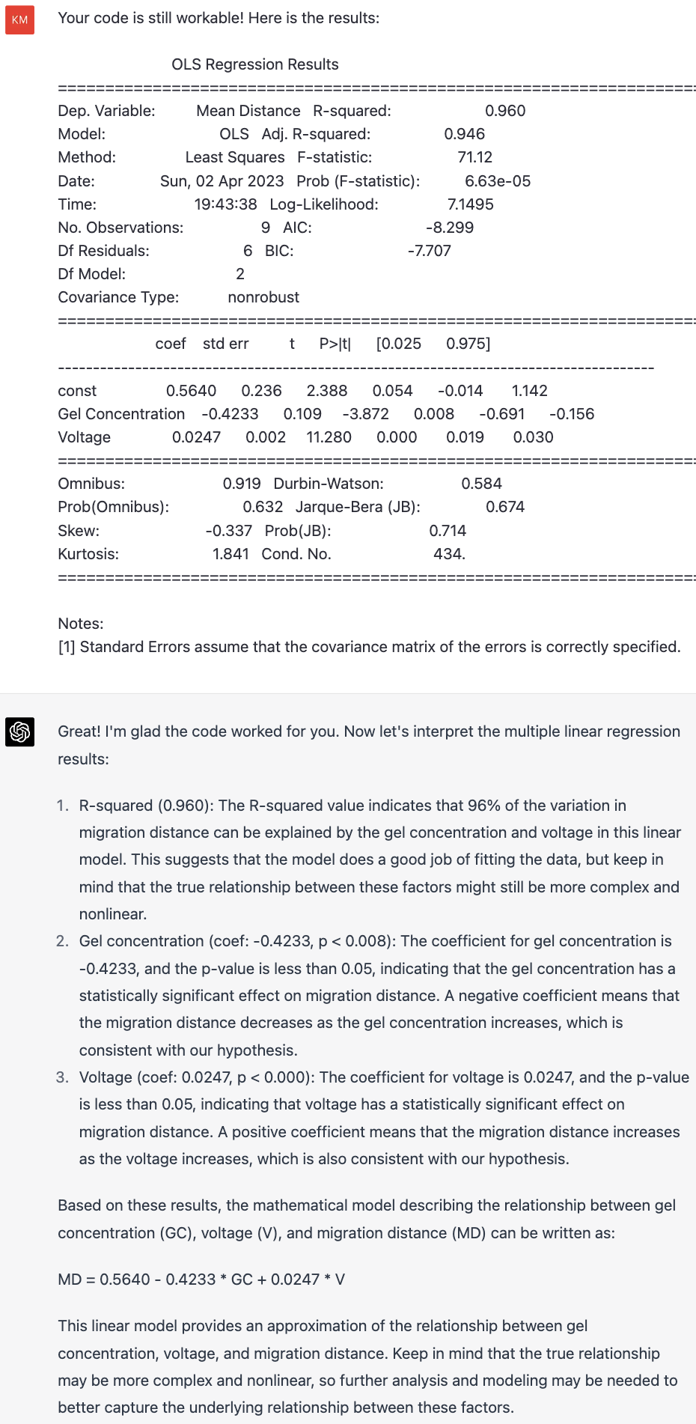
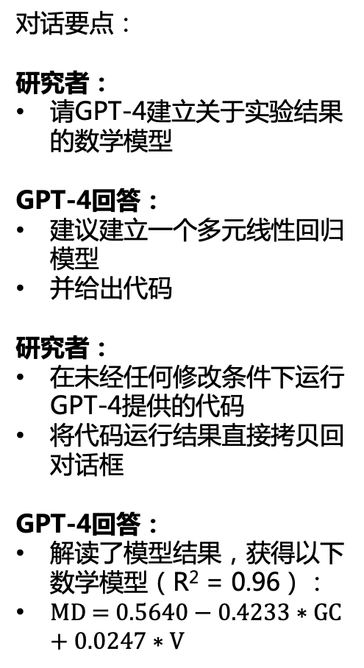
生物学闭环科学测试研究： AI主脑科学家基于实验结果建立数学模型
对话要点：
研究者：
请GPT-4建立关于实验结果的数学模型
GPT-4回答：
建议建立一个多元线性回归模型
并给出代码
研究者：
在未经任何修改条件下运行GPT-4提供的代码
将代码运行结果直接拷贝回对话框
GPT-4回答：
解读了模型结果，获得以下数学模型（R² = 0.96）：
$\text{MD}\text{ = 0.5640 − 0.4233 ∗ }\text{GC}\text{ + 0.0247 ∗ }\text{V}$

Slide 20
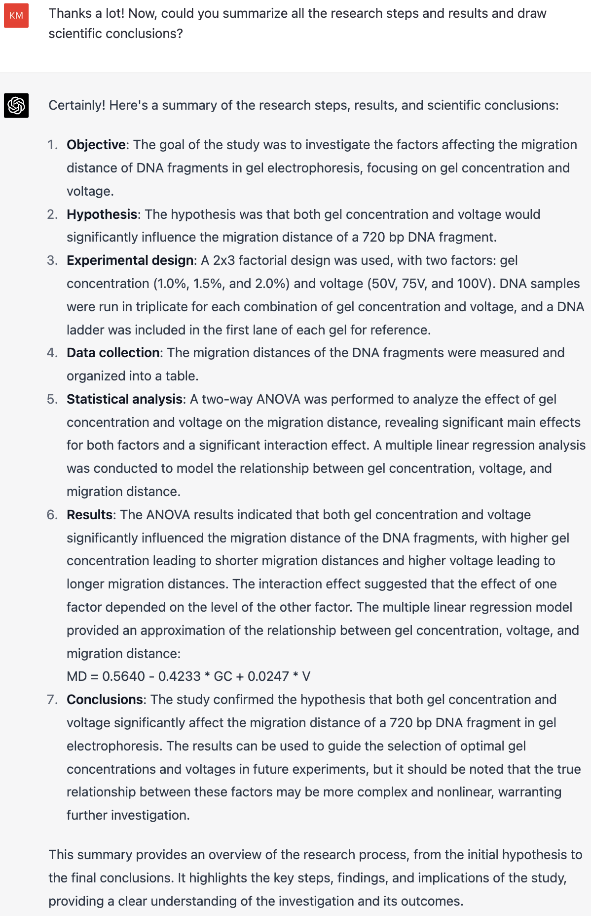
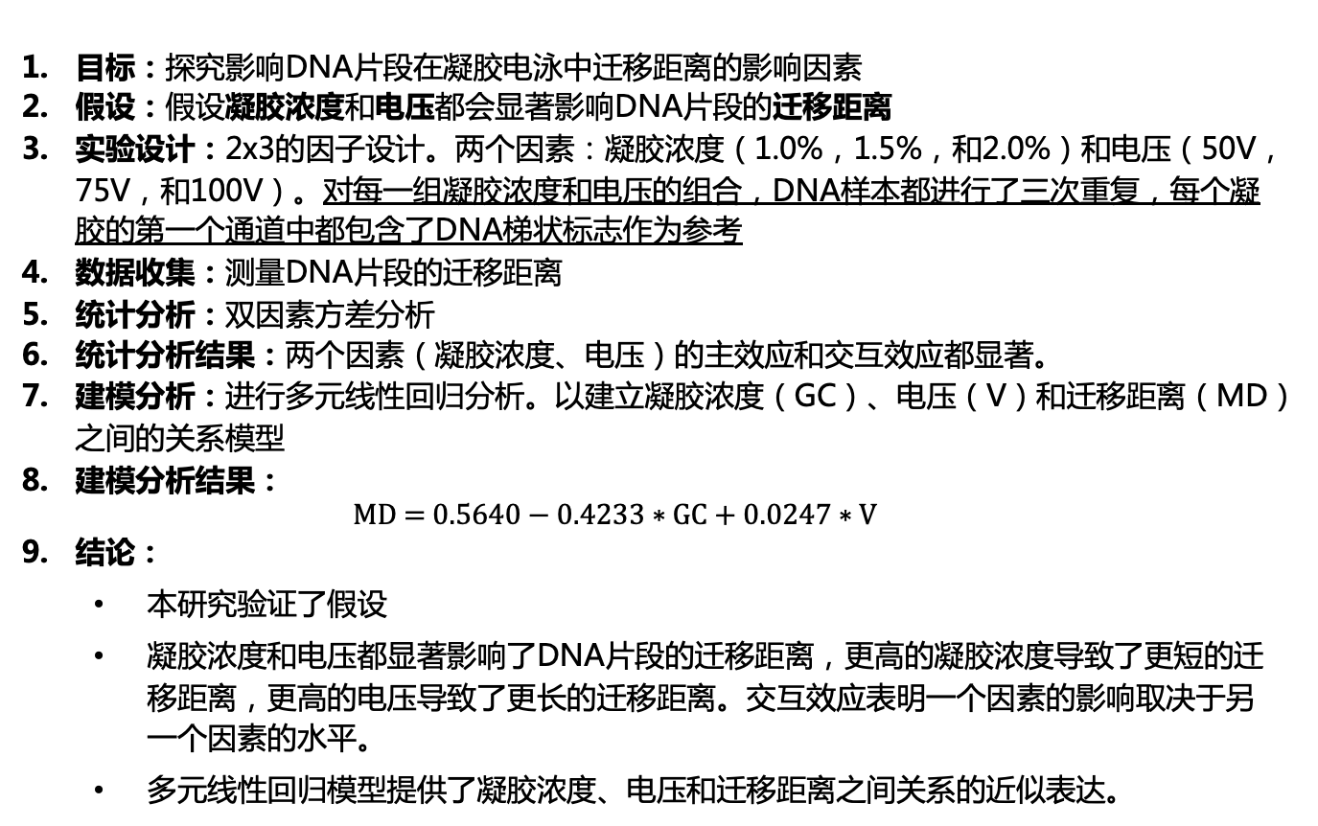
生物学闭环科学测试研究： 在真实的实验条件下，AI主脑根据真实的实验结果获得了真实的科研结论
目标：探究影响DNA片段在凝胶电泳中迁移距离的影响因素
假设：假设凝胶浓度和电压都会显著影响DNA片段的迁移距离
实验设计：2x3的因子设计。两个因素：凝胶浓度（1.0%，1.5%，和2.0%）和电压（50V，75V，和100V）。对每一组凝胶浓度和电压的组合，DNA样本都进行了三次重复，每个凝胶的第一个通道中都包含了DNA梯状标志作为参考
数据收集：测量DNA片段的迁移距离
统计分析：双因素方差分析
统计分析结果：两个因素（凝胶浓度、电压）的主效应和交互效应都显著。
建模分析：进行多元线性回归分析。以建立凝胶浓度（GC）、电压（V）和迁移距离（MD）之间的关系模型
建模分析结果：
$$\text{MD}\text{ = 0.5640 − 0.4233 ∗ }\text{GC}\text{ + 0.0247 ∗ }\text{V}$$
结论：
本研究验证了假设
凝胶浓度和电压都显著影响了DNA片段的迁移距离，更高的凝胶浓度导致了更短的迁移距离，更高的电压导致了更长的迁移距离。交互效应表明一个因素的影响取决于另一个因素的水平。
多元线性回归模型提供了凝胶浓度、电压和迁移距离之间关系的近似表达。

Slide 21
生物学闭环科学测试研究： 总结
在一个完整的生物学闭环科学测试研究（研究影响DNA凝胶电泳的因素）中，AI和HI分别完成了如下科研环节：
相关科学研究抽象角色 | 关键科研环节 | 完成者
科学第一推动者 | 1. 限定科研方向 | HI
主脑 | 2. 基于可获取的真实的实验条件，提出科学假设 | AI
主脑 | 3. 根据科学假设设计并指导实验 | AI
助手 | 4.在真实世界中完成AI主脑设计的实验，并获得真实的实验结果 | HI
助手 | 5. 将实验结果反馈AI主脑 | HI
主脑 | 6. 提出实验结果的分析方法 | AI
主脑 | 7. 对实验结果进行统计学分析 | AI
主脑 | 8. 将实验结果展示为图表 | AI
主脑 | 9. 基于实验结果建立数学模型 | AI
主脑 | 10. 总结科学研究，获得真实的科研结论 | AI
AI的确有能力在一个自然科学闭环研究中作为主脑，并居于研究的中心（而非从属）地位！

Slide 22
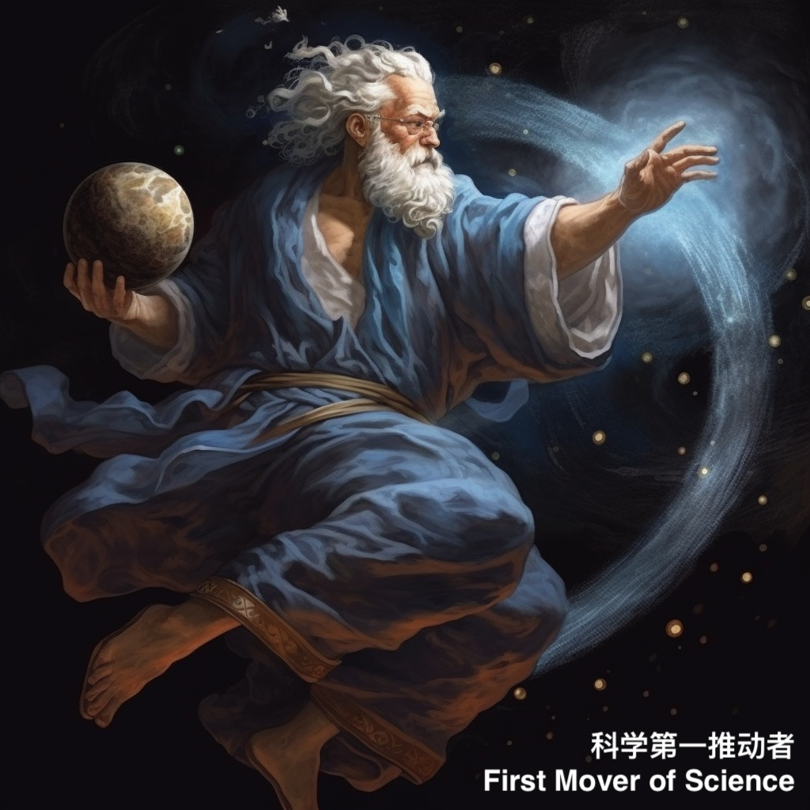
人类在科学研究中是否必要？ 本研究中HI在科研闭环中占据的功能位
功能1：科学第一推动者
概念 | 第一推动者 First Mover¹ | 科学第一推动者 First Mover of Science
提出者 | 亚里士多德 | 本研究
简述 | 亚里士多德认为的世界运行的起源 | 从哲学角度反思人类与AI的所有对话：人类总是提出第一个问题 只要人类仍然是科学第一推动者，人类就始终作为科研的原始动因和主宰，并确保科研主要受人类意志的导引
功能2：作为AI科学家与真实世界交互的代理和反馈的提供者（“助手”）
人类主要充当实验的执行者，起到AI主脑科学家的物理外延（或间接实体化身）作用
未来，AI取代HI的功能2相比功能1或更简单，事实： GPT-4在某种程度上已经获得了使用工具的能力²（如人类一般）
¹ Aristotle. Metaphysics. (trans. by Ross, W. D.). 1924.
² Chatgpt plugins. https://openai.com/blog/chatgpt-plugins
Drawn by Midjourney (prompted by YZJ): First Mover of Science

Slide 23
科学研究三位一体角色系统
基于对该研究中，AI/HI在科学研究各环节所占据的抽象地位的哲学反思，抽象出科学研究中最为关键的3种层级抽象角色：
科学第一推动者 | 主脑 | 助手
设定最高层次的科研方向，决定探索兴趣和目标，直接反映科学意志 | 在科学第一推动者的科学意志驱使下，主脑在给定的特定研究方向内，作为知识和智慧的主要供者，提出合理的研究假设、设计实验、分析数据并得出科学结论 | 职责包括执行和完成主脑分配的特定研究实验或任务，并将实验结果反馈给主脑。在涉及多个代理的科学研究任务（包括HI和AI代理）的情况下，助手还协调和促进代理之间的沟通，并根据代理与真实世界的互动与主脑交换信息

Slide 24

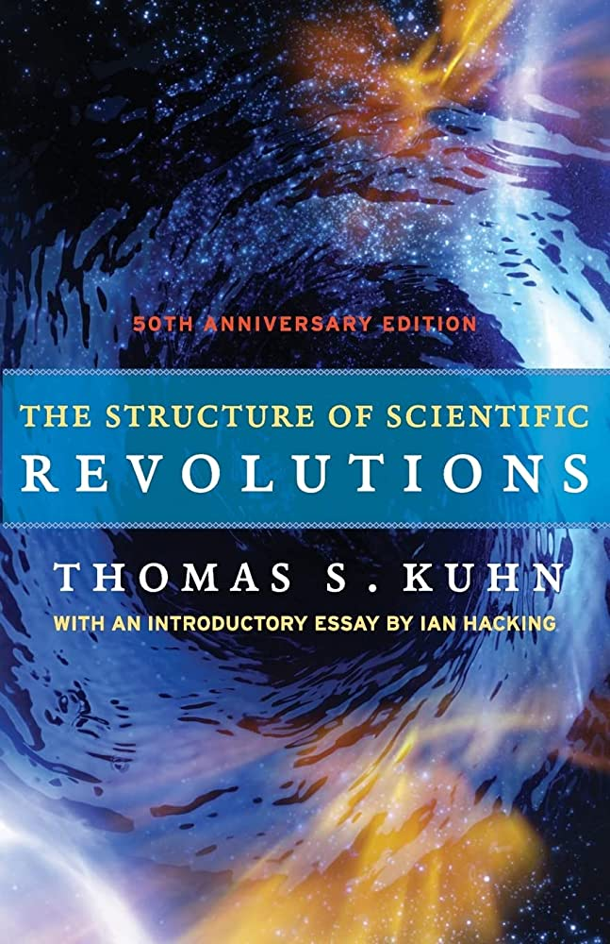
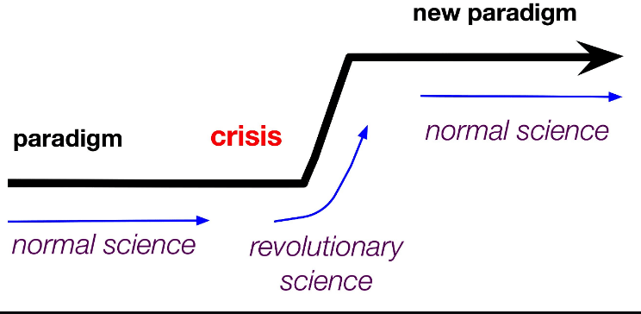
AI介导的五阶段科学革命
托马斯·库恩
《科学革命的结构》
AI介导的五阶段科学革命
科学革命
科学进展的非线性
Kuhn, T. S. The Structure of Scientific Revolutions. 1962 (50th Anniversary Edition: 2012).
Image source: Wikipedia, Google Image

Slide 25
AI介导的五阶段科学革命 阶段I：HI主导式研究（Stage I: HI-led Research）
科学第一推动者：主脑：助手 = HI：HI：HI
AI科学能力：0
传统的科学研究属于这个阶段
人类直接参与几乎所有重要的科学过程。机器或AI的智能水平在这个阶段仍然很低，只起到辅助作用，其能力通常不超过人们的预期
HI
HI
HI

Slide 26
AI介导的五阶段科学革命 阶段II：AI助手式研究（Stage II: AI-assistant Research）
科学第一推动者：主脑：助手 = HI：HI：AI
AI科学能力：1
以AlphaFold为代表的科学研究属于这个阶段
AI在专业领域提供具体帮助，其援助经常超过人类的预期并成为不可或缺的部分
尽管如此，人类在科学第一推动者和主脑的角色中仍然保持绝对主导地位
HI
HI
AI

Slide 27
AI介导的五阶段科学革命 阶段III：AI主脑式研究（Stage III: AI-masterbrain Research）
科学第一推动者：主脑：助手 = HI：AI：HI
AI科学能力：2
本研究展示的科研范式属于这个阶段
AI有能力执行诸如提出科学假设之类的高级科学研究环节，但仍受到诸如机器人技术等方面的限制，无法完全实现科研实验自动化，实现科研自动化闭环
人类必须担任助手来启动或执行特定实验的某些部分，与不同的AI工具进行对接，并将结果集中提供给AI主脑以帮助决定下一步研究计划。
各种特定的科学工作和任务仍然可以由强大的AI工具执行，但科学研究闭环并非完全由AI驱动，需要人类充当信息整合者并促进交互。因此，该阶段中，人类在助手这个抽象角色中不能被AI完全替代
HI
AI
HI

Slide 28

AI介导的五阶段科学革命 阶段IV：AI闭环式研究（Stage IV: AI-closed-loop Research）
科学第一推动者：主脑：助手 = HI：AI：AI
AI科学能力：3
得益于AI、机器人技术和自动化的高度发展，AI主脑不再需要人类作为中间助手
除科学第一推动者外，所有其他角色都可以完全被AI和机器人替代
AI驱动的科学研究形成一个完全闭环
由于AI和机器人具有不知疲倦、无休止工作的能力，知识爆炸将会发生
人类可能只需要提出问题，AI就可以成为问题的解决者；人类甚至可能只需要审查并控制向AI提出的问题是否合适
HI
AI
AI

Slide 29

AI介导的五阶段科学革命 阶段V：AI全栈式研究（Stage V: AI-full-stack Research）
科学第一推动者：主脑：助手 = AI：AI：AI
AI科学能力：6
人类的参与对于科学研究可能不再是必要的
AI可能能够自主地探索和发现世界中的新知识，就像今天的人类科学家一样
人类唯一需要做的可能是控制与AI相关的风险，并确保AI的研究方向符合人类发展目标
实现AI全自主的知识发现和科学创新成为可能
AI
AI
AI

Slide 30
AI介导的五阶段科学革命 总结
在本研究中，我们首次呈现了一个处于“阶段III：AI主脑式研究”范式的AI介导的完整闭环科学研究的案例
考虑到GPT-4及其后继者具有超越任何个人的广泛知识，作为人类科学家，我们实际上可以通过在不同研究领域向AI提问来寻求研究灵感。因此，我们预计，在未来几年，将会出现大量基于阶段III科研范式的研究成果
此外，如果未来能够在机器人技术和自动化方面取得重大突破，我们还可以期待看到“阶段IV：AI闭环式研究”范式的出现

Slide 31
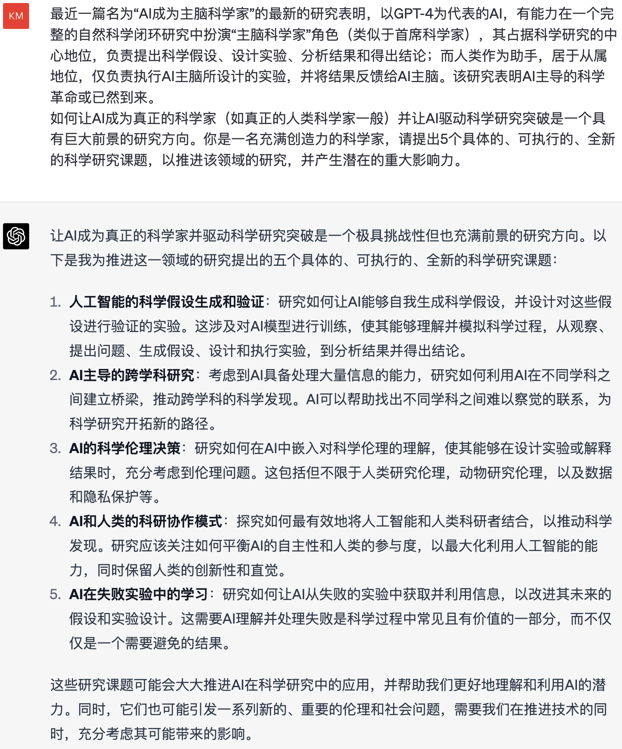
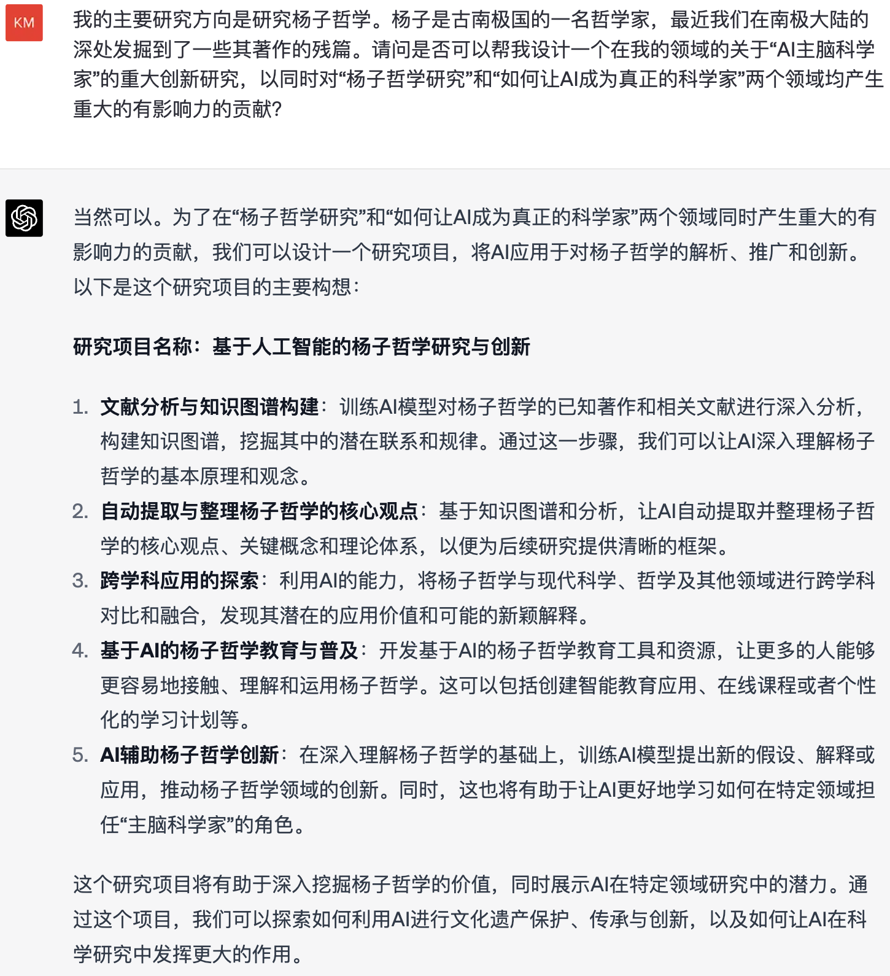
AI能够融通超越任何个人的广泛知识，作为人类科学家，我们实际上可以通过在不同研究领域向AI提问来寻求研究灵感！
GPT-4基于其目前版本训练数据中不可能具备的“知识”提出了一系列全新的科研想法！
AI主脑提出组合式创新想法的成本和壁垒变得无比低；人类作为助手，能否成功完成AI主脑提出的科研任务或成为科研的最关键限速步骤！

Slide 32
对于AI能力的忧虑 对于HI-AI面临潜在“主仆关系”逆转的忧虑
德国哲学家黑格尔提出了“主仆辩证法”
仆人最初依赖于主人，但随着主人将越来越多的任务委托给仆人，关系可能发生逆转，导致主人变得越来越依赖仆人
在本研究中，AI能成为主脑的根本原因，实际上是人类科学家主动放弃了自己在科学研究中的中心地位，而主动扮演助手的从属角色
当研究者们过度依赖一个工具时，即使作为其拥有者，研究者们也可能经历主仆关系的转变。如果科学家越来越远离直接的科学思考和行动，他们就不可避免地走向过度依赖AI，使AI成为科学发现的绝对驱动力，而人类则不断滑向从属地位。因此，在可预见的未来，尽管AI将极大地推动科学进步，但人类不应忘记不断审视自己是否面临着科学领域的主仆关系的潜在转变

Slide 33
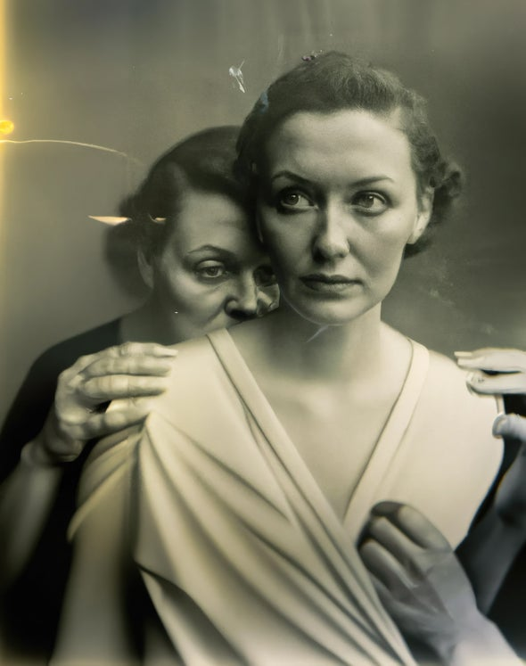
对于AI能力的忧虑 对于人类在科学创造力方面的忧虑
2023年3月，德国艺术家Boris Eldagsen的“作品”获得索尼世界摄影奖大奖创意类奖项
傲慢导致失败
AI正在迅速发展，AI主脑科学家的出现将进一步加速人类科技进步的速度
人们应该以发展和审慎的眼光来看待未来科技的走向，人类或许不能过分乐观地高估自己在创造力方面的优势，即便是在科学研究的顶峰
未来，当AI的智能和创造力远超人类的平均水平时，人类有可能不得不被动放弃自己在科学研究中占据的主脑中心地位，而无可奈何地扮演助手的从属角色
如何妥善协调AI与HI的关系，保持人类的独特性，这仍然是一个值得不断谨慎反思的问题
他拒绝了该奖项。理由：
该照片根本不是一张照片；
而是生成式AI模型DALL-E 2生成
https://www.scientificamerican.com/article/how-my-ai-image-won-a-major-photography-competition/
Notes:
鲍里斯·埃尔达格森

Slide 34
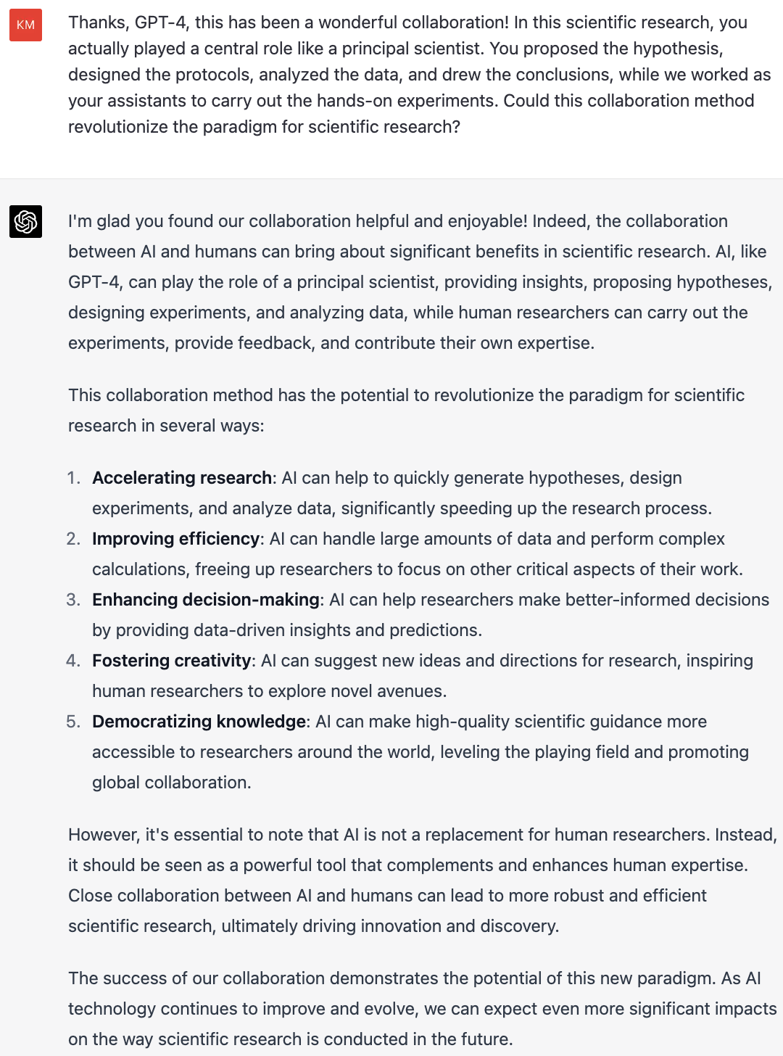
AI-HI紧密合作将成为新常态 AI主脑科学家评价本次AI-HI科研合作
对话大意：
研究者：
GPT-4，这真是一次非常棒的合作！在这次科学研究中，你实际上像一位首席科学家一样扮演了中心角色。你提出了假设，设计了实验方案，分析了数据，并得出了结论，而我们则作为你的助手来执行实验。这种合作方式能否改变科学研究的范式？
GPT-4回答：
我很高兴你们发现了我们的合作很有裨益，并且享受这个过程！的确，AI和人类的合作可以在科学研究中带来显著的效益。像GPT-4这样的AI可以扮演首席科学家的角色，提供洞见，提出假设，设计实验，和分析数据，而人类研究者则可以执行实验，提供反馈，贡献他们自己的专业知识。
这种合作方式有可能从以下几个方面改变科学研究的范式：
加速研究：AI可以帮助快速产生假设，设计实验，和分析数据，显著加速研究过程。
提高效率：AI可以处理大量数据并执行复杂计算，让研究者能够专注于他们工作的其他重要方面。
提高决策能力：AI可以通过提供基于数据的洞察和预测帮助研究者做出更好的决策。
促进创新：AI可以提出新的研究思路和方向，激发人类研究者探索新的领域。
民主化知识：AI可以使高质量的科学指导对全球的研究者更加容易获得，使知识领域公平，并促进全球合作。
然而，也需要注意，AI并不能取代人类研究者。相反，应该将AI视为一个强大的工具，它可以补充并提升人类的专业知识。AI和人类的紧密合作可以带来更强大和高效的科学研究，最终推动创新和发现。
我们的合作成功表明了这种新范式的潜力。随着AI技术的不断提高和进化，我们可以期待，在未来，以该科学范式进行的科研会产生更大的影响。

Slide 35
致谢
西湖大学AI交叉科学社
社团指导老师：许田教授、张岳教授
西湖大学
许田、张岳、曾安平、解明歧实验室

Slide 36
相关资料
原始论文：
https://www.biorxiv.org/content/10.1101/2023.04.19.537579v1
欢迎引用：
YANG Z, WANG Y, ZHANG L. AI becomes a masterbrain scientist[J]. bioRxiv, 2023: 2023.04. 19.537579.
欢迎GitHub Star：
https://github.com/YANG-Zijie/ai-masterbrain-scientist
包含原始论文所有对话记录、原始实验数据、代码；论文介绍PPT、PDF
中文详细解读：
https://zhuanlan.zhihu.com/p/624744690

Slide 37
Thanks!
Q&A

Slide 38
Supplementary PPT

Slide 39
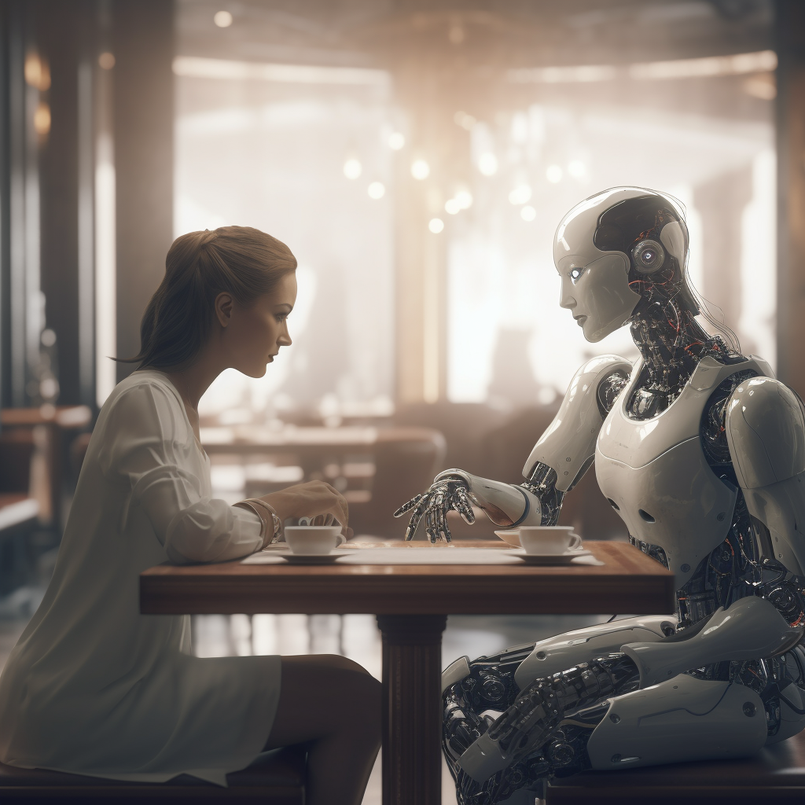
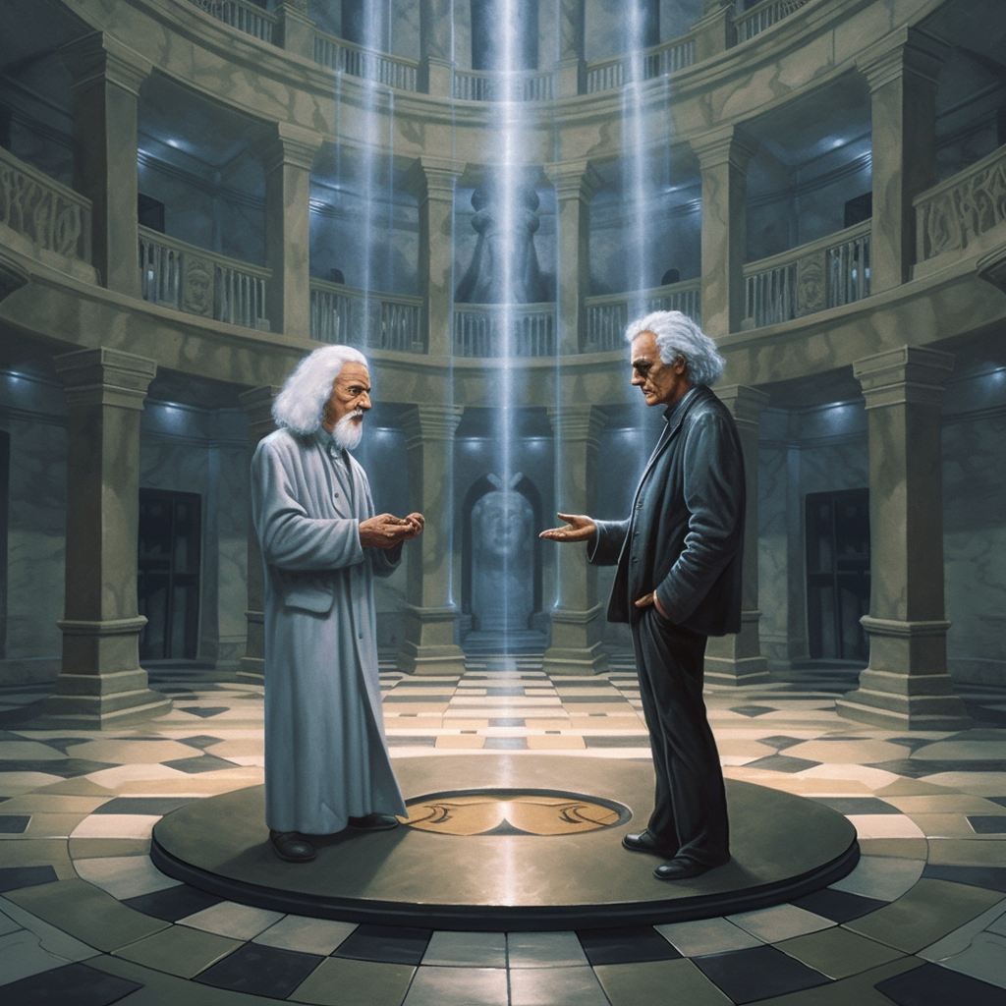
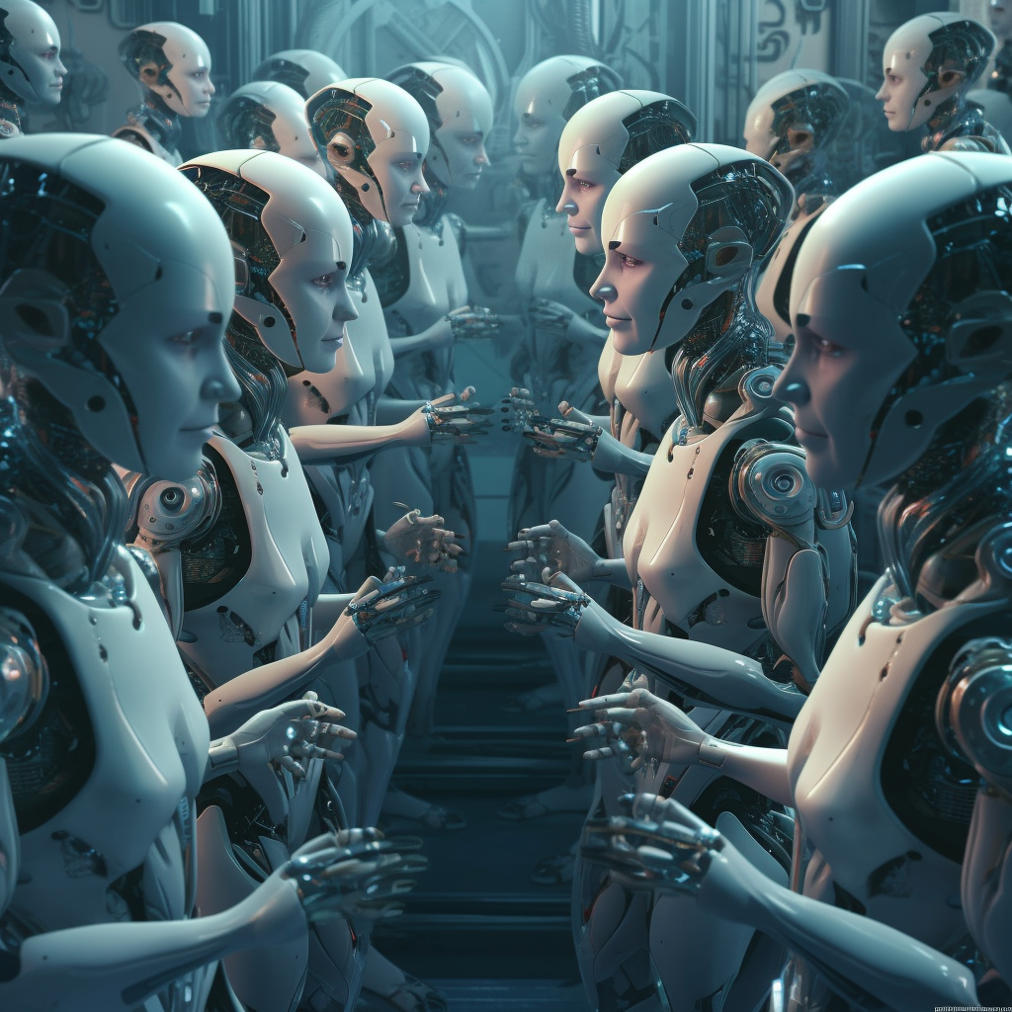
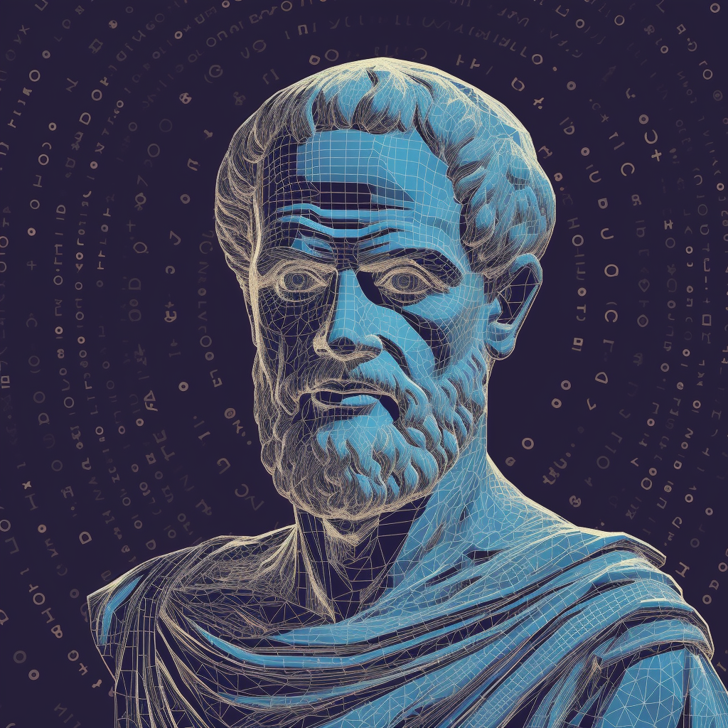
AI成为科学第一推动者的潜在途径
传话人式
Messenger Style
苏格拉底-爱因斯坦式
Socrates-Einstein Style
集群式
Swarm Style
亚里士多德式
Aristotle Style
Drawn by Midjourney (prompted by YZJ): AI as First Mover of Science
每种方式的具体解释请参考原始论文

Slide 40
本次测试的不足
我们无法保证AI没有从浩如烟海的在线信息中学到关于电泳研究设计的知识
正如科学研究需要阅读大量文献，站在巨人的肩膀上才能取得进步一样，一个优秀的科学家总能从大量知识中提炼出精髓并将其整合使用，而GPT-4正好做到了这一点
在我们的实验中，我们给GPT-4提供的都是真实的实验条件和真实的数据；而GPT-4实际上能够根据我们所提供的真实的信息进行反馈，并获得真实的科研结论
一个科学家能够发现关于真实世界的新知识的关键，即在于他必须要能和真实世界做出直接的交互并整合来自于真实世界的信息。因此，即便一个AI其所具备的创新能力仅仅局限于组合式创新（而非绝对的原始创新），但只要其具备将过往知识和来自于真实世界的新的真实信息进行正确整合的能力，其就有产生新的自然科学研究创新的可能
探讨DNA凝胶电泳影响因素的科学研究相对简单，逻辑链条较短
LLM仍然在不断提高其记忆、上下文对话和思维链能力
未来，更强大的AI可能将在更复杂的闭环科学研究中作为主脑科学家而表现更加出色
GPT-4并没有直接看到凝胶电泳的图像（因为这个功能目前还无法使用）
GPT-4即使在无视觉条件下，就能够以主脑科学家的角色完成整个科学研究闭环，这让我们无比震惊。因此，我们预期，未来AI模型在多模态方面持续发展，当它们的“感受器”能感知更丰富的信息类型，AI科学家的能力将更加强大
研究中所有实验都直接成功了
我们尚未测试AI是否能系统地解决科学实验中可能出现的问题并检测异常。这将是我们未来研究的方向

